Slide 1
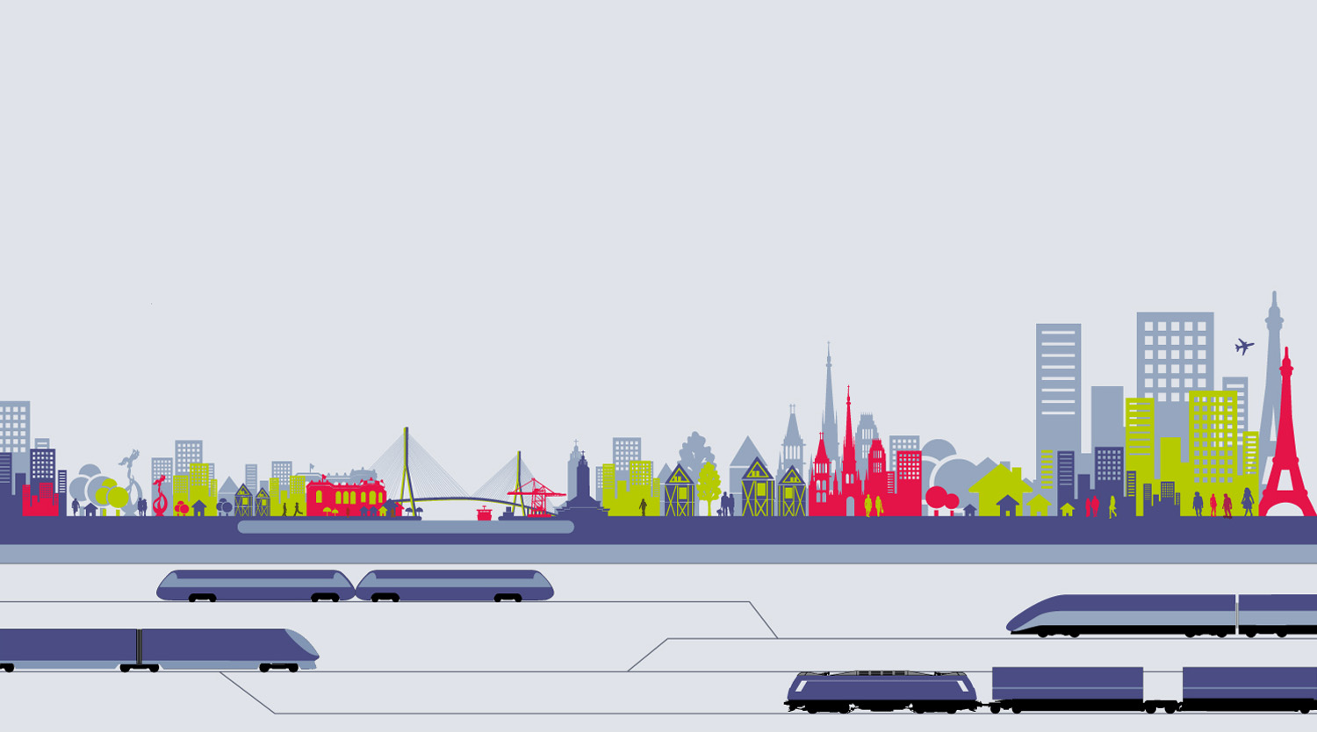


Projet LNPN
Commission consultative Mantes-Evreux
Mardi 22 mars 2016

Slide 2
Ouverture
  Madame Anne LAPARRE-LACASSAGNE
  Secrétaire générale de la préfecture de l’Eure

Slide 3
Introduction
  Monsieur Pierre-Yves BIET
  Chef de la mission ligne nouvelle Paris-Normandie

Slide 4
La garante de la concertation
  Madame Anne-Marie CHARVET – Garante de la concertation pour l’étape 1 du projet de ligne nouvelle Paris-Normandie, a été nommée lors de la séance du 7 janvier 2015 par la commission nationale du débat public (CNDP).
  Adresse postale: 47 rue de Guidicelli
  13 007 Marseille
Mail : anne-marie-charvet@orange.fr
Notes:
Anne-Marie Charvet

Slide 5
  Rappel du contexte
  PRESENTATION: définition du projet entre Mantes et Évreux
  Echanges et expressions
  APPROPRIATION AUTOUR DE LA MAQUETTE 3D et cartes papier
  Echanges et expressions
  SYNTHESE ET SUITE

Slide 6
Rappel du contexte
Chapitre 1

Slide 7
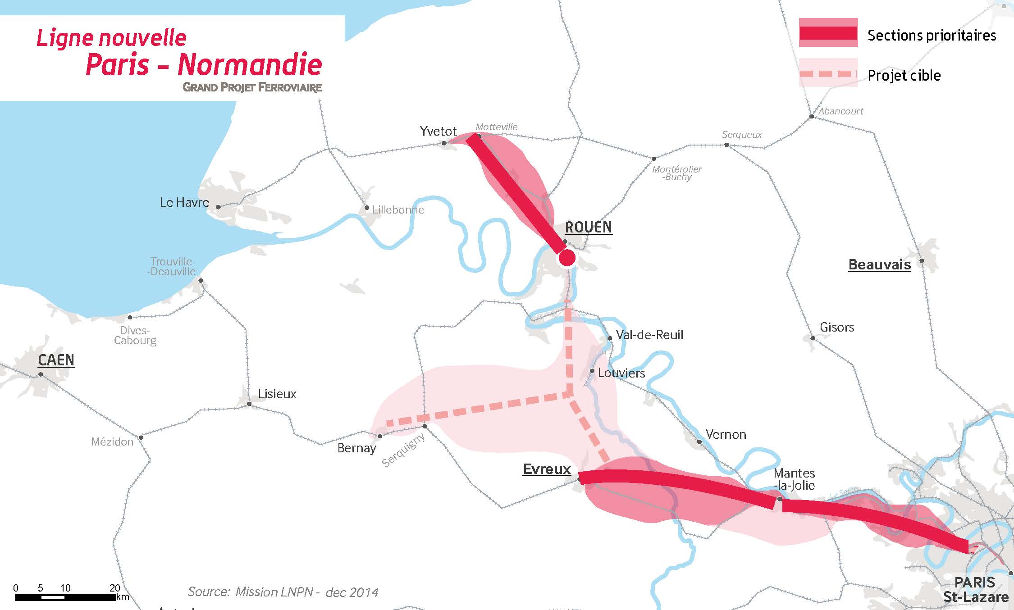
Un projet en 2 phases: 3 sections prioritaires puis le projet cible
Projet Prioritaire 5.3G€2010
Coûts issus du débat public
Projet prioritaire
Projet Prioritaire + Projet cible 7.6G€2010
Coûts issus du débat public
Projet cible
-10’
Gains de temps indicatifs par section (minutes)
Rouen - Yvetot
-30’
-10’
Les bénéfices du projet LNPN
Parvenir à résoudre les problèmes posés par le réseau actuel :
  Assurer la régularité pour les utilisateurs
  Résoudre durablement le manque de capacité des lignes
  Renforcer la desserte des territoires et des ports
Etre un outil au service du maillage fin du territoire :
  Favoriser le report modal de la route vers le rail
  La LNPN doit permettre de meilleurs échanges à l’intérieur de la Normandie et entre la Normandie et l’IDF avec des nœuds de correspondances performants.
-10’
-10’
-5’ à -10’
Mantes - Evreux
Paris - Mantes

Slide 8
Grands objectifs « transport » suite à la vague 1 de concertation et validés par le COPIL de juillet 2015
  Permettre un saut en régularité :
    Axes Paris - Le Havre / Caen
    Axe Paris - Mantes
  Améliorer le temps de parcours et la fréquence sur les longues distances :
    Axe Paris - Caen
    Axe Paris - Le Havre
  Améliorer les relations entre agglomérations normandes :
    Relation Caen - Rouen
    Relation Rouen - Evreux
  Faciliter le développement des dessertes de chaque territoire :
    Dégager des capacités pour le trafic voyageurs entre Mantes et Nanterre pour permettre l’évolution du RER E, du RER A et du réseau francilien
    Développer et diversifier l’offre autour du nœud de Rouen
    Développer l’offre métropolitaine de Caen
  Faciliter les échanges entre territoires normands et franciliens
  Permettre une desserte performante de Mantes
  Permettre le développement du Fret
  Faciliter l’accès de la Normandie au quartier d’affaire de La Défense
  Faciliter l’accès à Roissy (aux aéroports…)
Notes:
Christophe

Slide 9
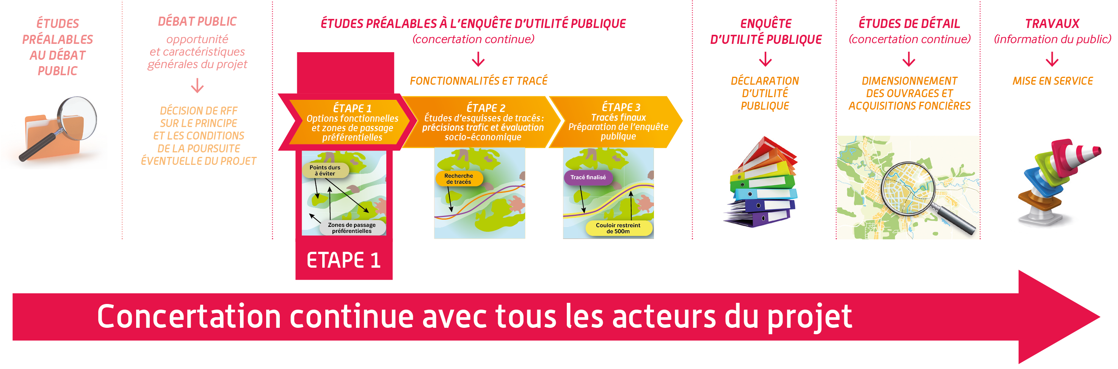
L’avancement du projet LNPN – dates clés à venir
  Un premier objectif est d'arrêter, début 2017 une zone de passage préférentielle (1km à 3 km) pour chacune des trois sections déclarées prioritaires.
2009 - 2011
2011 - 2012
2014 - 2017
Horizon 2020
Horizon 2030

Slide 10
Processus d’élaboration des Zones de passage prioritaires (ZPP)
Hiérarchisation et analyse des enjeux environnementaux
Faisabilité technique des éléments d’infrastructure
Grands objectifs de transport et de dessertes
2015
Mise au point de zones de passages
(sections Paris-Mantes, Mantes-Evreux, Rouen-Yvetot)
et de scénarios de dessertes associés
Objectif : Copil été 2016
Étape en cours
2016
Analyse multicritère des zones de passage au regard des performances, des conditions d’insertion et des coûts
Proposition d’une ZPP par section prioritaire
Objectif : Copil fin 2016/début 2017

Slide 11
La conception de la LNPN guidée par le développement durable
  Le cap fixé est de concevoir une ligne durable au service du développement économique, social et environnemental des territoires
  Une LNPN au service du développement durable des territoires signifie :
  Un investissement soutenable, une ligne adaptable et articulée aux autres réseaux, contribuant à la croissance verte nationale
  Une infrastructure éco-conçue qui préserve les patrimoines et les ressources en épargnant les plus exceptionnels et ménage les activités humaines
  Un service de qualité et accessible, au bénéfice de la mobilité de tous
  Une ligne en cohérence et en dialogue avec le développement économique et territorial
  Les choix successifs pour orienter le projet s’appuieront sur l’évaluation des solutions envisagées à la lumière de cet objectif

Slide 12
Le calendrier de gouvernance et de concertation
Objectifs
des études
et de la concertation
Recueil des enjeux
Définition des scénarios fonctionnels
Mise au point des Zones de Passages (ZP) et de scénarios de dessertes associés
Choix d’une ZPP par section prioritaire et de scénarios de desserte associés
 | 2014 |  | 2015 |  |  |  | 2016 |  |  |  | 2017
COPIL
COTER
Commission Consultatives
Ateliers thématiques
Site internet Consultation en ligne
Réunions publiques
SNCF Réseau
2 juil
27 Fev
7 Juil
Sept-Oct
Juin
Sept
Vague 1
Vague 2
Vague 3
Reprise des études avec les sortants de V1
Reprise des études avec les sortants de la V2
www.lnpn.fr
15 sept
15 janv
carticipe.lnpn.fr
carticipe.lnpn.fr
6 réunions publiques

Slide 13
Définition du projet entre Mantes-Evreux
Chapitre 2

Slide 14
Besoins en infrastructure
A l’horizon prioritaire, pour atteindre les objectifs « transport », la liaison entre la gare actuelle de Mantes-la-Jolie et la gare actuelle d’Evreux nécessite la création d’une ligne nouvelle composée des éléments suivants :
  Raccordement à la ligne existante à l’ouest de Mantes
  Section de ligne nouvelle
  Raccordement à la ligne existante à l’Est d’Evreux
  ➔ Ces éléments s’inscrivent dans l’aire d’étude de Mantes-Evreux en tenant compte des enjeux du territoire.
  ➔ Et en tenant compte de la vision cible du projet.
Notes:
La ligne nouvelle doit permettre d’améliorer le temps de parcours et la régularité entre Paris et Evreux et au-delà en basse Normandie.

Slide 15
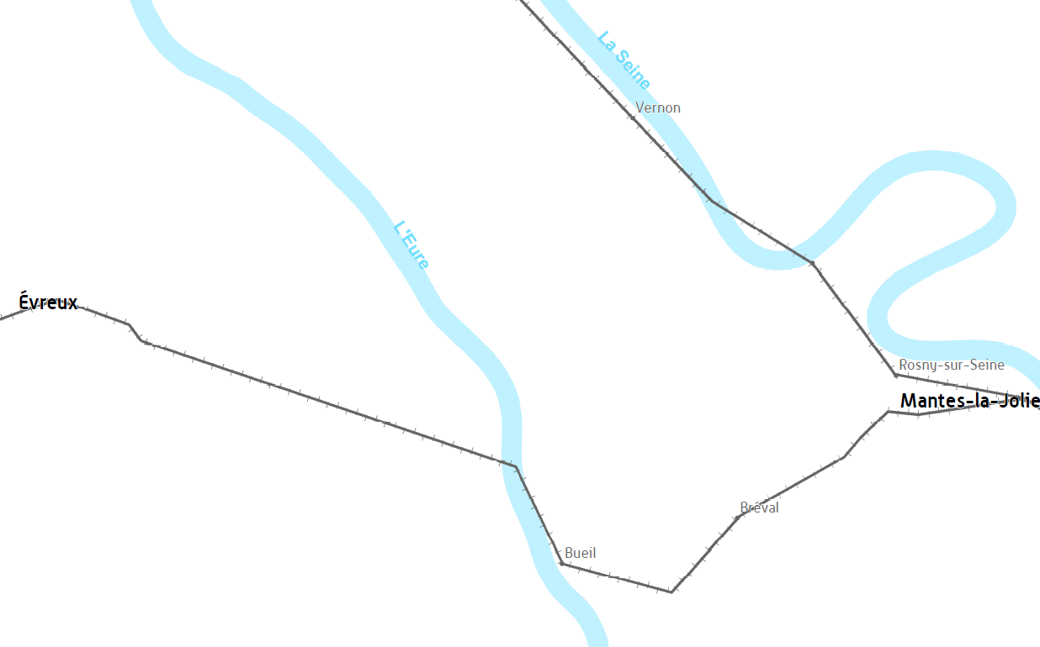
Besoins en infrastructure
Représentation schématique des besoins en infrastructure:
A l’horizon prioritaire
A l’horizon cible
Evreux
Mantes
Racc à l’est d’Evreux
Section de ligne nouvelle
Racc Ouest de Mantes

Slide 16
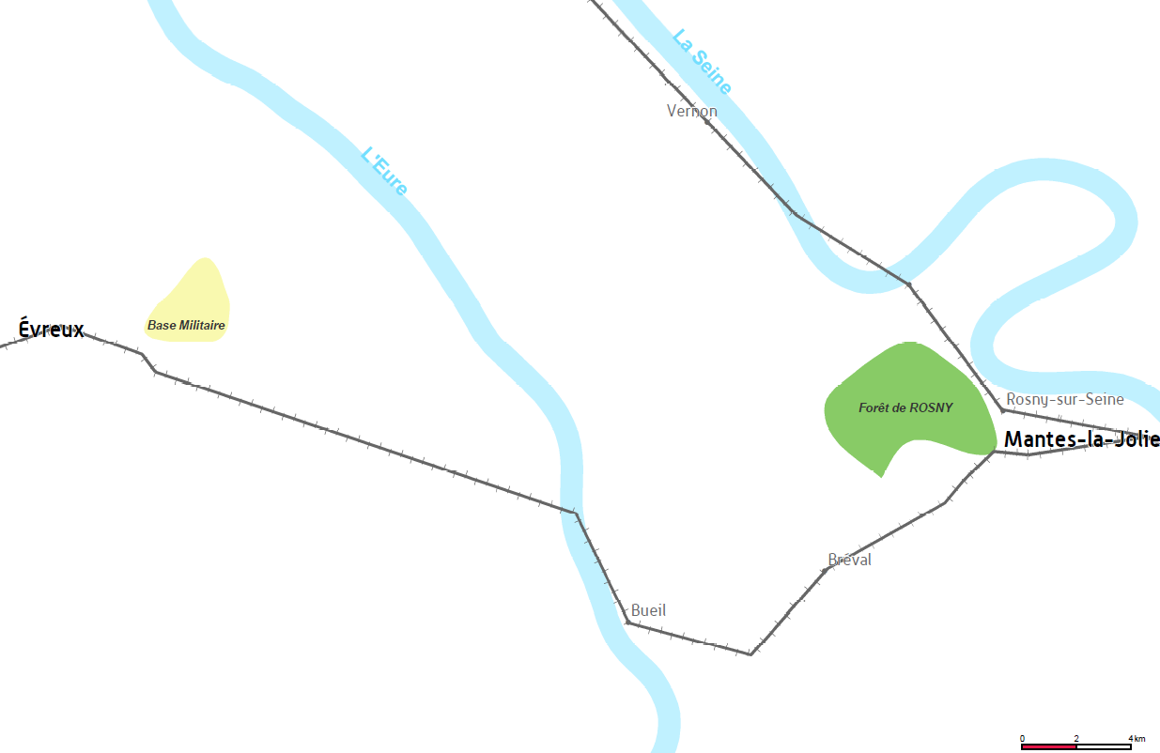
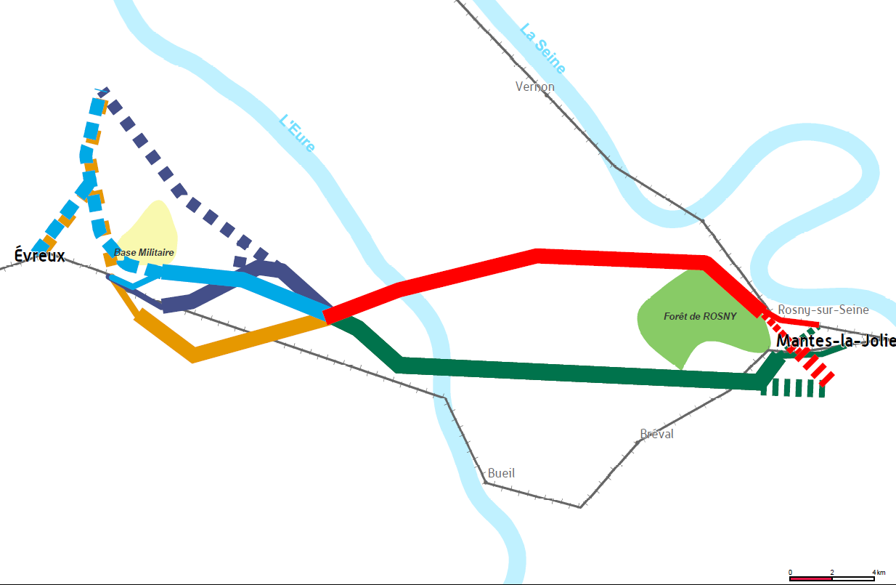
Besoins en infrastructure
Les éléments d’infrastructure doivent s’insérer dans le territoire en tenant compte des enjeux environnementaux. Au niveau macro, plusieurs scénarios se dégagent, leurs principes étant schématisés comme illustré ici.
Projet prioritaire
Projet cible
Evreux
Mantes
Secteur C2
Secteur C1
Chaque scénario se matérialise par le dessin d’une ou plusieurs zones de passage au moyen d’un travail associant étroitement l’environnement et la technique
.

Slide 17
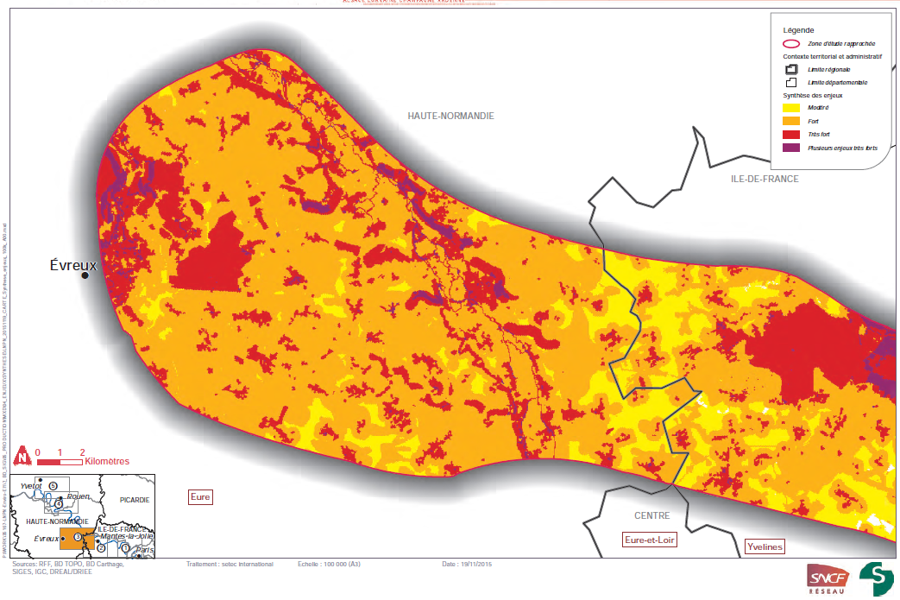
Prise en compte des enjeux du territoire
  Les étapes préalables à la définition des zones de passage sont:
  Le diagnostic des enjeux
  La hiérarchisation des enjeux (cf. carte ci-dessous)

Slide 18

Principe de définition des zones de passage
Les zones de passage sont proposées selon les principes suivants :
  Répondre au mieux aux objectifs transport (temps de parcours, dessertes…)
  Prioriser le principe d’évitement des enjeux les plus forts (cf. hiérarchisation)
  Intégrer la faisabilité technique du projet (rayons de courbure, pentes maximales, et les possibles choix techniques ex : souterrain, aérien…)
  Prévoir la compatibilité aux différents horizons (prioritaire/cible)

Slide 19
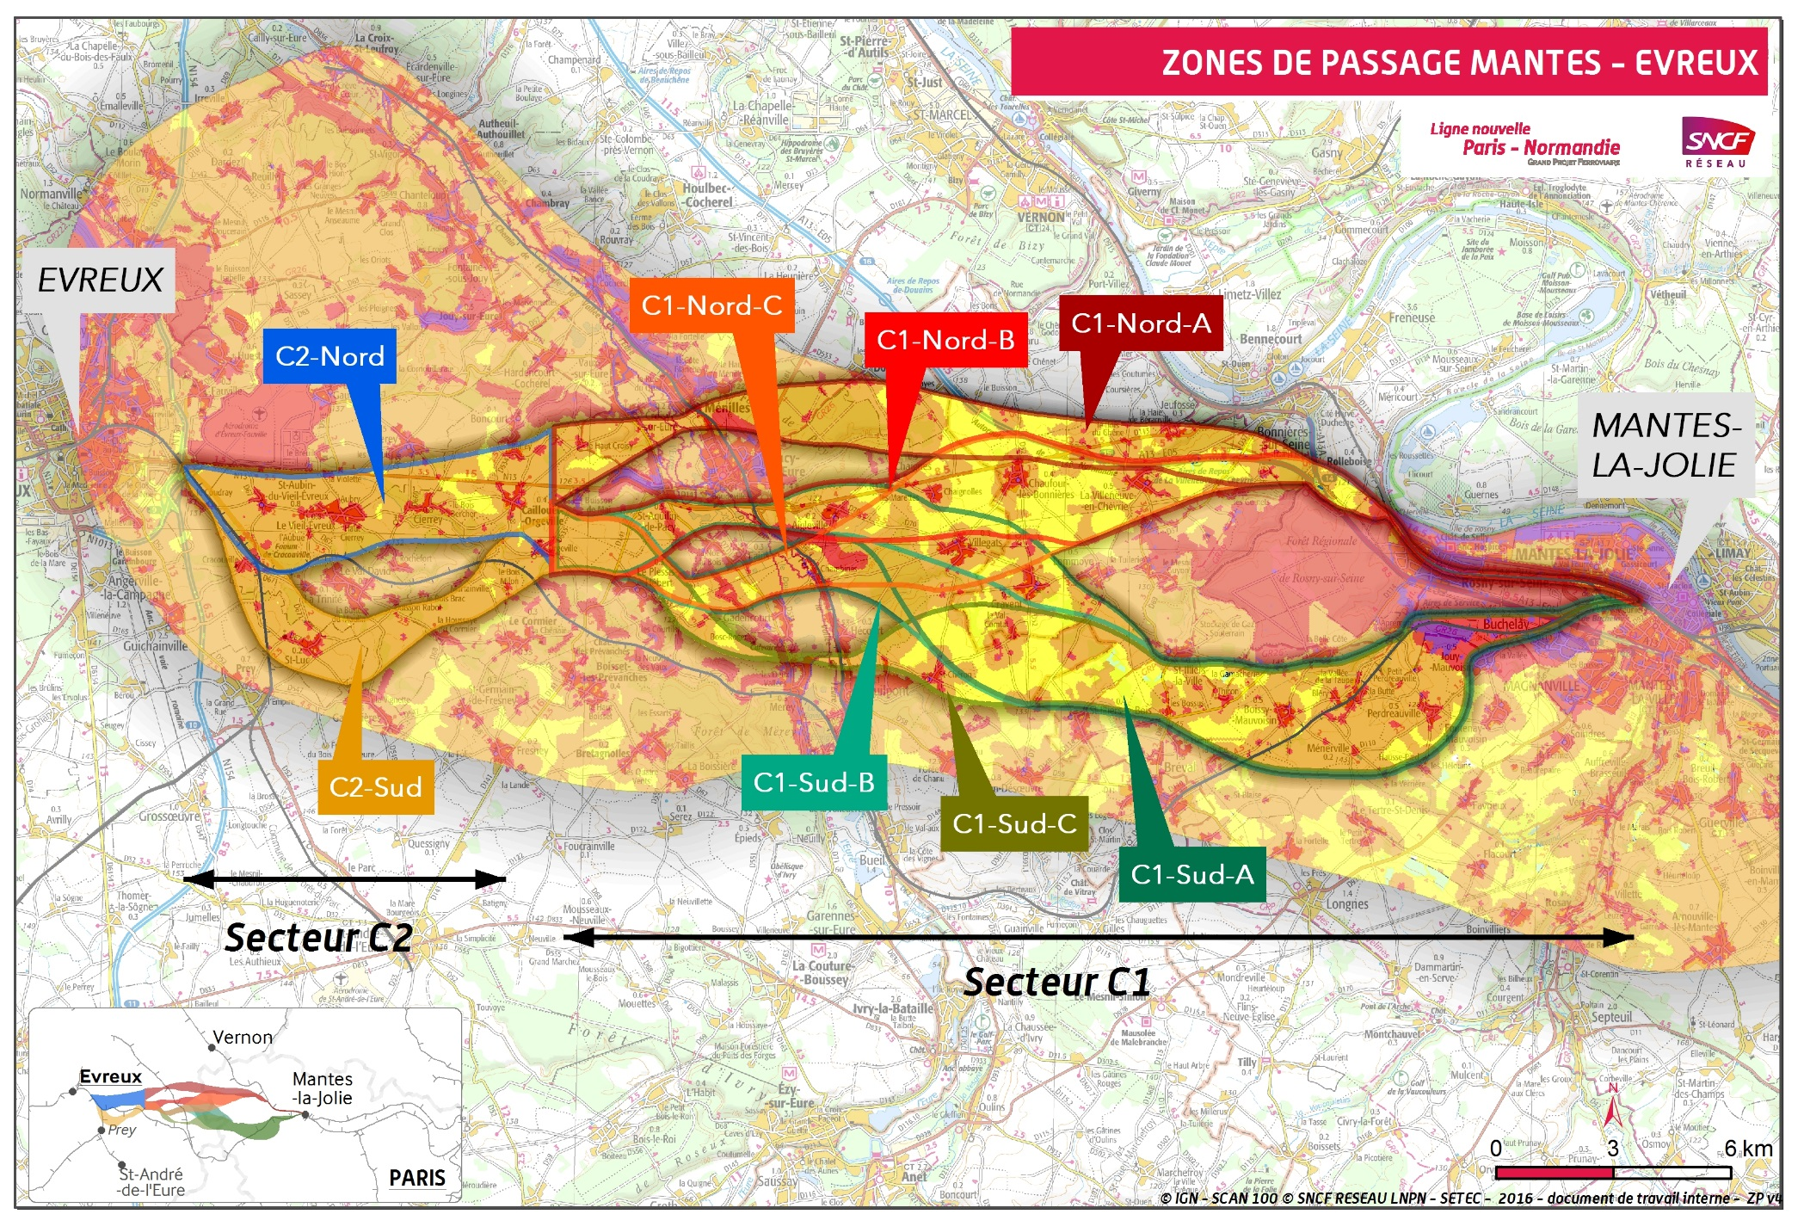
Enjeux du territoire entre Mantes et Evreux
Notes:
CALER discours et articulation sur ces deux cartes

Slide 20
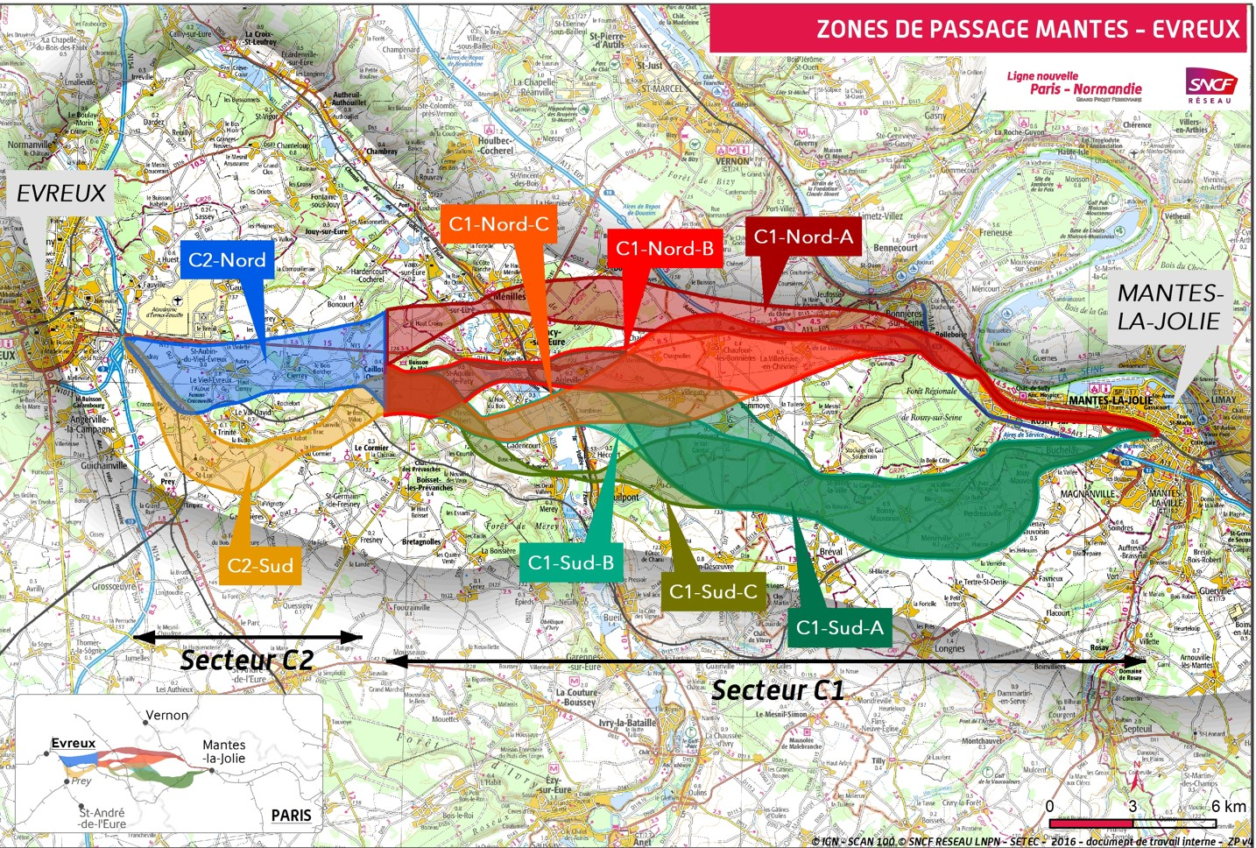
Construction des zones de passage
Notes:
CALER discours et articulation sur ces deux cartes

Slide 21
Secteur C1

Slide 22
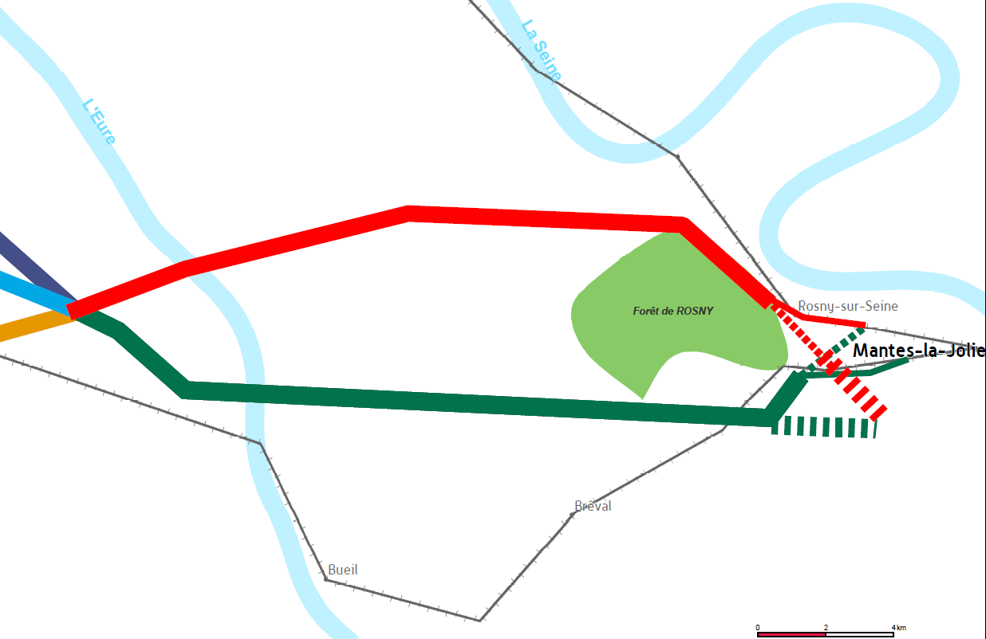
Secteur C1
Le secteur C1 se subdivise en deux familles :
Nord partant d’un raccordement sur la ligne vers Rouen
Sud partant d’un raccordement sur la ligne vers Caen.
Eure
Schéma d’infra Nord
Racc ligne vers Rouen
Schéma d’infra Sud
Racc ligne vers Caen
Secteur C1

Slide 23
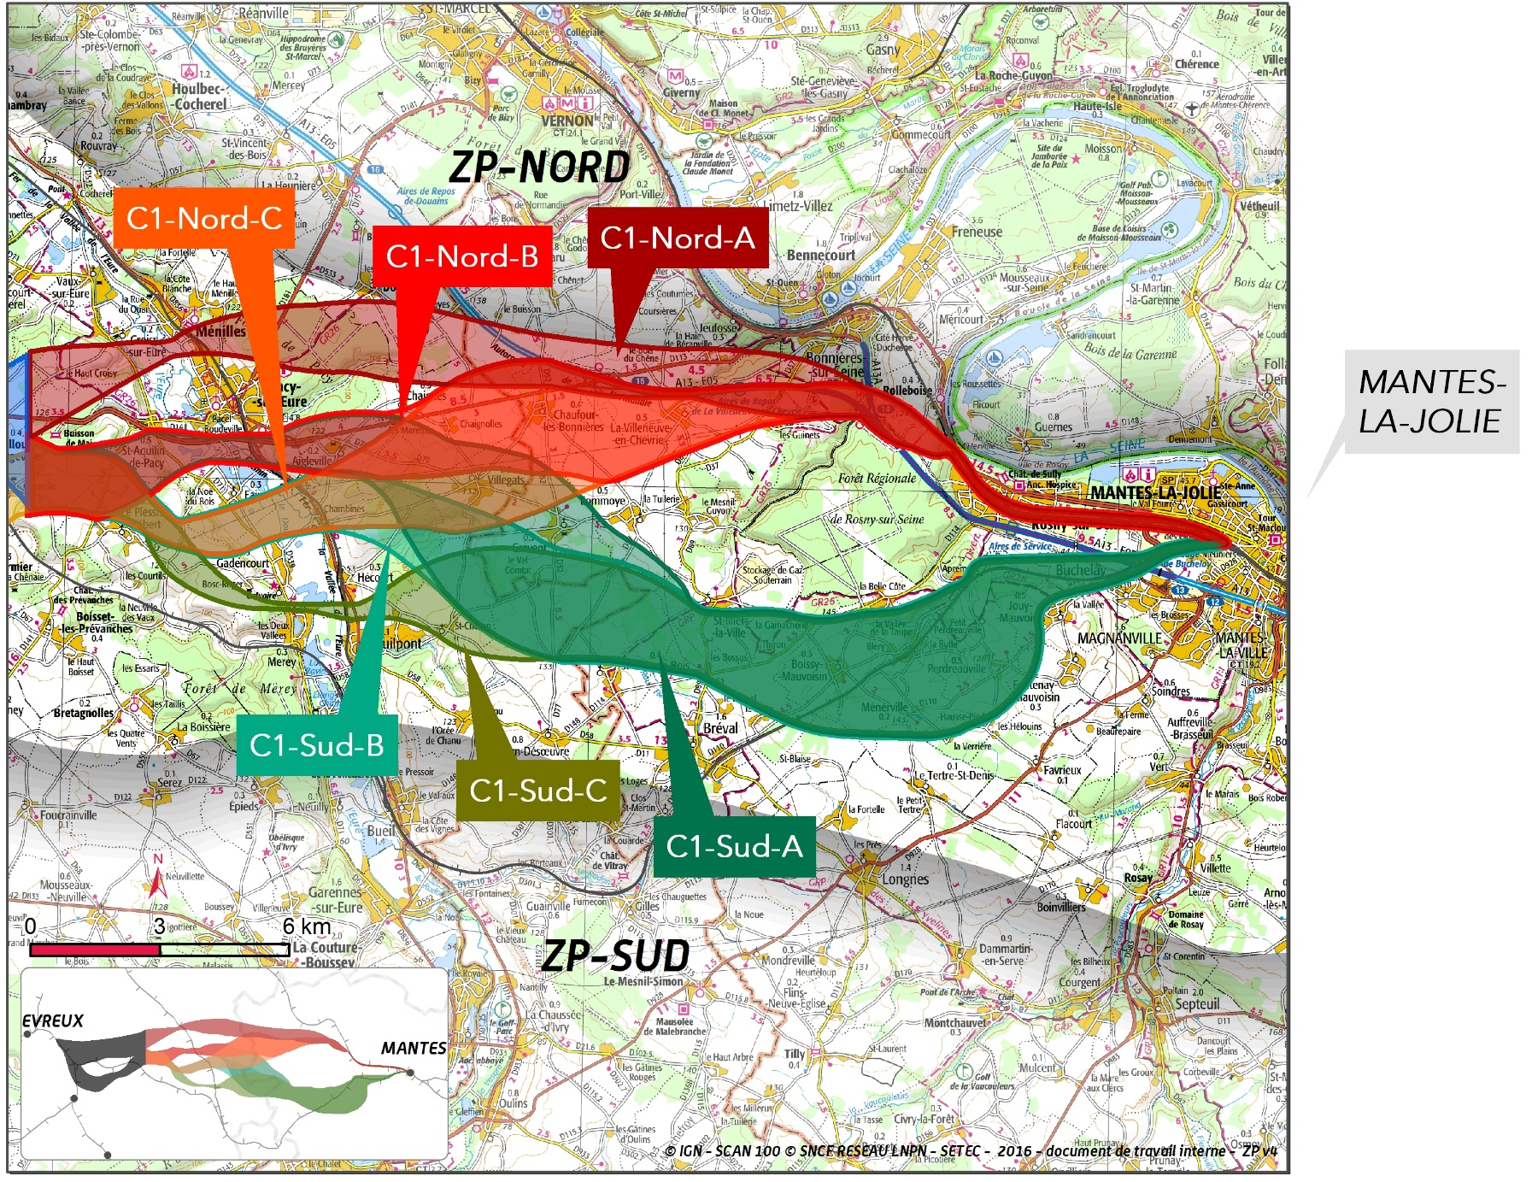
Secteur C1
Améliorer la visibilité des differentes
ZP dans les zones de superposition
  Les scénarios d’infrastructure Nord et Sud permettent de proposer trois zones de passage chacun.
Eure
Forêt de Rosny
Racc ligne vers Rouen
Racc ligne vers Caen

Slide 24
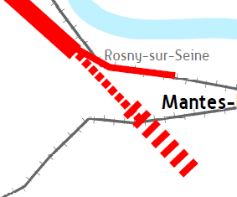
Secteur C1 – éclairages fonctionnels
  Zoom sur les raccordements à l’ouest de Mantes – Scénario LN + L. exist. vers Rouen
Vers Rouen, Le Havre ligne existante
Ajout de 2 voies sur ligne vers Rouen
Sens pair
4e voie Mantes Epône
Ligne nouvelle
EOLE
Ajout d’un raccordement,
à confirmer
Ligne nouvelle
Sens impair
Vers Paris
Vers Evreux, Caen, ligne existante

Slide 25
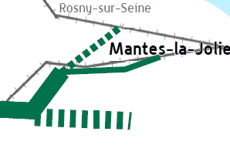
Secteur C1 – éclairages fonctionnels
  Zoom sur les raccordements à l’ouest de Mantes – Scénario LN + L. exist vers Evreux
Ajout d’un raccordement,
à confirmer
Vers Rouen, Le Havre ligne existante
Sens pair
4e voie Mantes Epône
Ligne nouvelle
EOLE
Ligne nouvelle
Sens impair
Vers Paris
Ajout d’une voie sur ligne vers Evreux,
à confirmer
Vers Evreux, Caen, ligne existante

Slide 26
Détail des ZP – Secteur C1

Slide 27
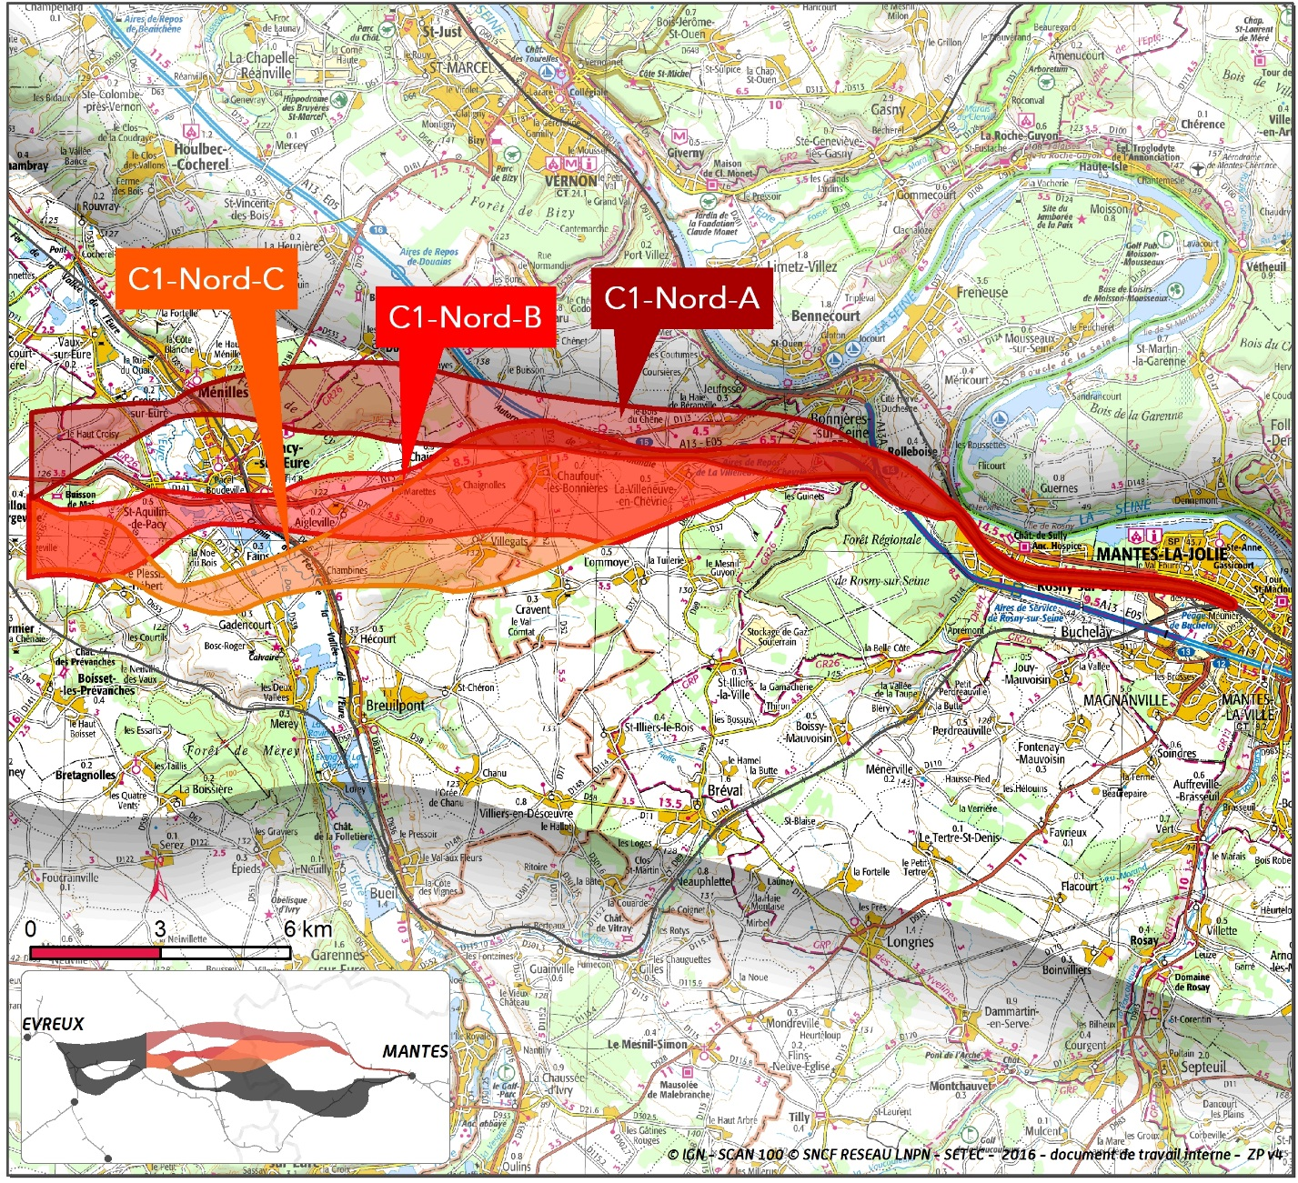
Les zones de passage C1 Nord et les communes concernées
Communes | C1NA | C1NB | C1NC
Mantes-La-Jolie | X | X | X
Buchelay | X | X | X
Rosny / Seine | X | X | X
Rolleboise | X | X | X
Bonnières / Seine | X | X | X
Jeufosse | X
La Villeneuve-en-C | X | X | X
Lommoye |  | X | X
Blaru | X | X | X
Chaufour-lès-B | X | X | X
Cravent |  | X | X
Villegats |  | X | X
Chaignes | X | X | X
Douains | X
Pacy-sur-Eure | X | X
Ménilles | X
Aigleville |  | X | X
Hécourt |  | X | X
Gadencourt |  |  | X
Fains |  | X | X
St-Aquilin-de-Pacy | X | X | X
Le Plessis-Hébert |  | X | X
Croisy / Eure | X
Vaux / Eure | X
Caillouet-Orgeville | X | X | X

Slide 28
Enjeux environnementaux des zones de passage
Deux enjeux communs à l’ensemble des ZP :
  les terres agricoles
  Les réservoirs de biodiversité et les corridors (SRCE)

Slide 29
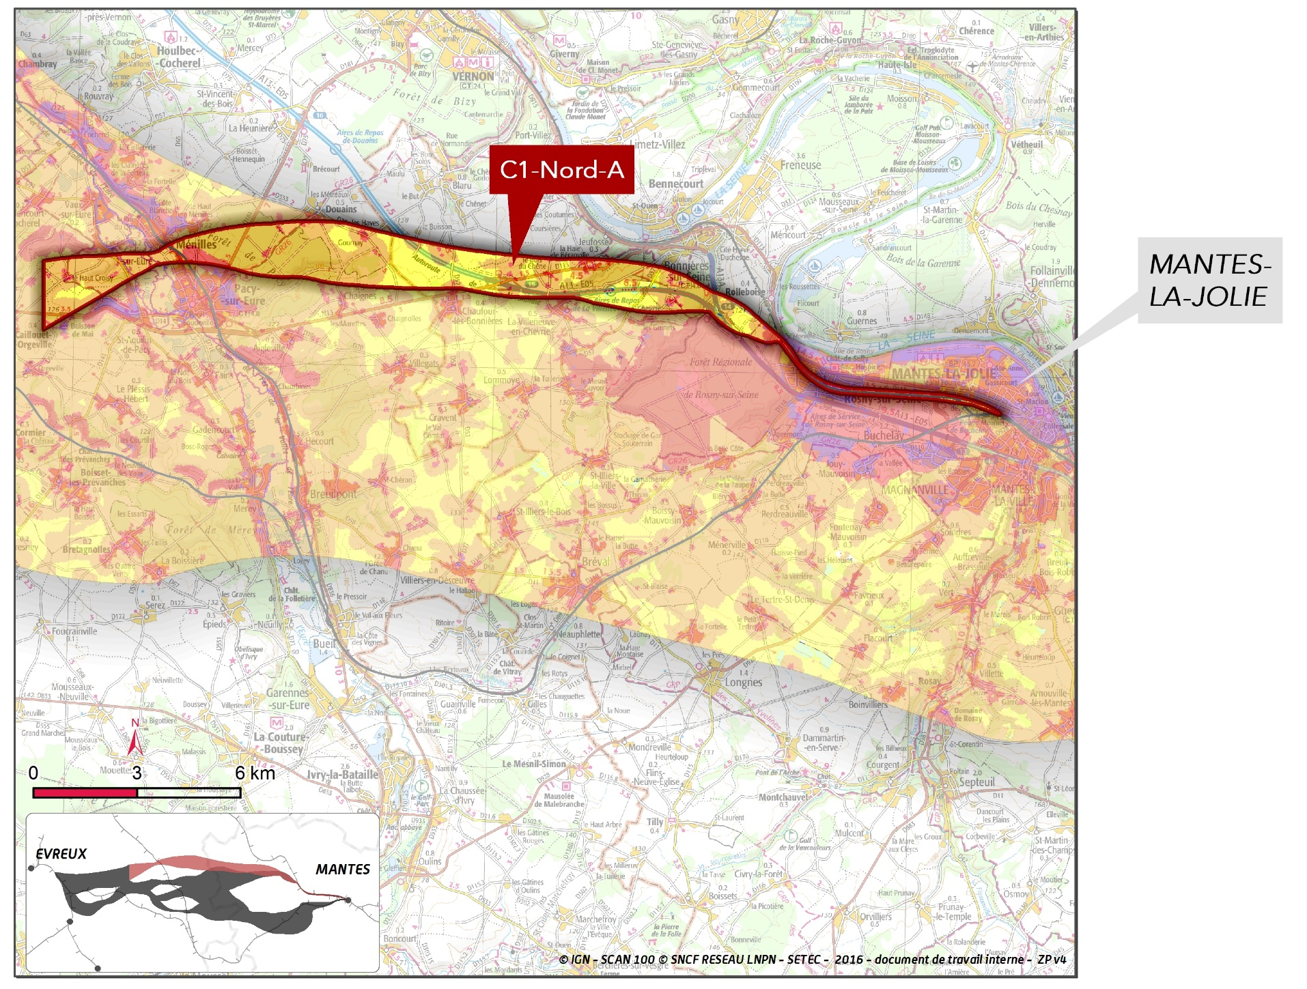
La zone de passage C1 Nord A
Enjeux environnementaux
Passage entre les bois de Vaux et de Préaux
Raccordement au réseau existant de Mantes par le nord
Passage de l’Eure dans l’une des zones de moindre enjeu
Recherche de Jumelage ou passage au nord de l’ A13
Evitement du château du Buisson de May
PPR de captage AEP évité hors travaux aux abords du réseau existant
Evitement au maximum de la zone Natura 2000 de la forêt de Rosny
Notes:
Zone Natura 2000 : forêt de Rosny
Captage AEP : Buchelay
Moindre enjeu : habitat (zone la moins urbanisée du secteur entre Pacy et ménilles), moins de coteaux classés zones Natura 2000 des deux côtés. Topographie plus favorable

Slide 30
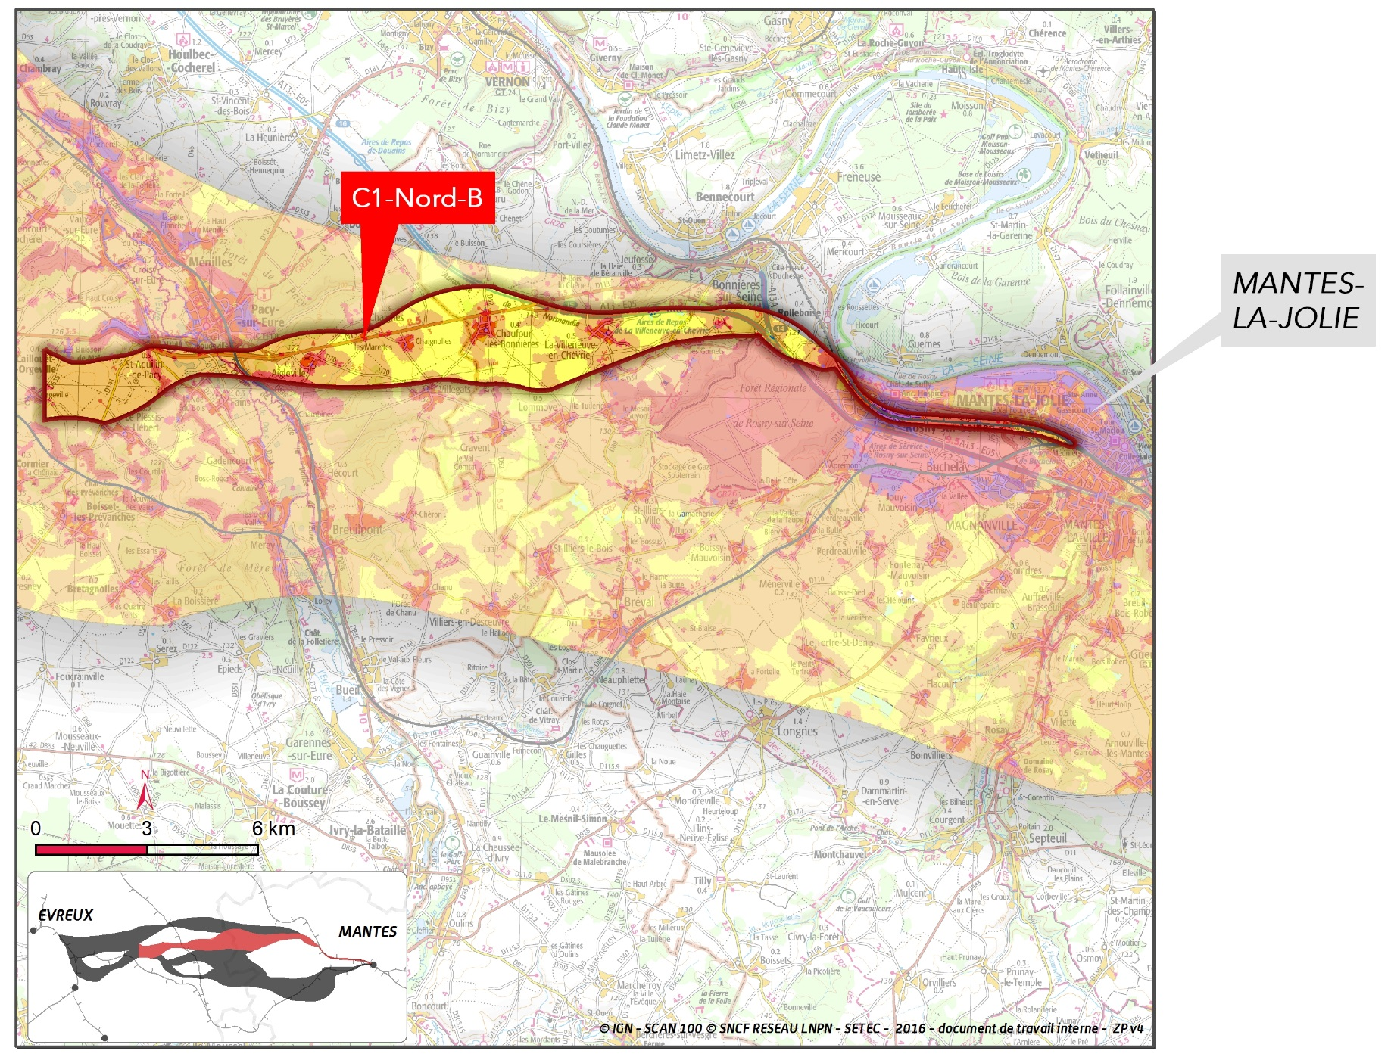
La zone de passage C1 Nord B
Enjeux environnementaux
Passage au sud du bois de Préaux et du château de Buisson de May
Passage de l’Eure dans l’une des zones de moindre enjeu, avec rapprochement avec la RN13 à étudier
Raccordement au réseau existant de Mantes par le nord
Recherche de Jumelage ou passage au sud de l’ A13
Passage possible de part et d’autre des zones habitées
Evitement de Plessis-Hébert et de zones Natura 2000
Evitement au maximum de la zone Natura 2000
PPR de captage AEP évité hors travaux aux abords du réseau existant
Evitement d’une continuité paysagère
Notes:
Zone Natura 2000 : forêt de Rosny
Captage AEP : Buchelay
Passage de part et d’autre des bâtis : la Villeneuve-en-Chevrie, Chauffour-les-Bonnières, Chaignolles
Moindre enjeu : habitat (zone la moins urbanisée du secteur), moins de coteaux classés zones Natura 2000 des deux côtés
Village évite : Plessis-Hébert
et franchissement de l’Eure au sud de Pacy-sur–Eure.

Slide 31
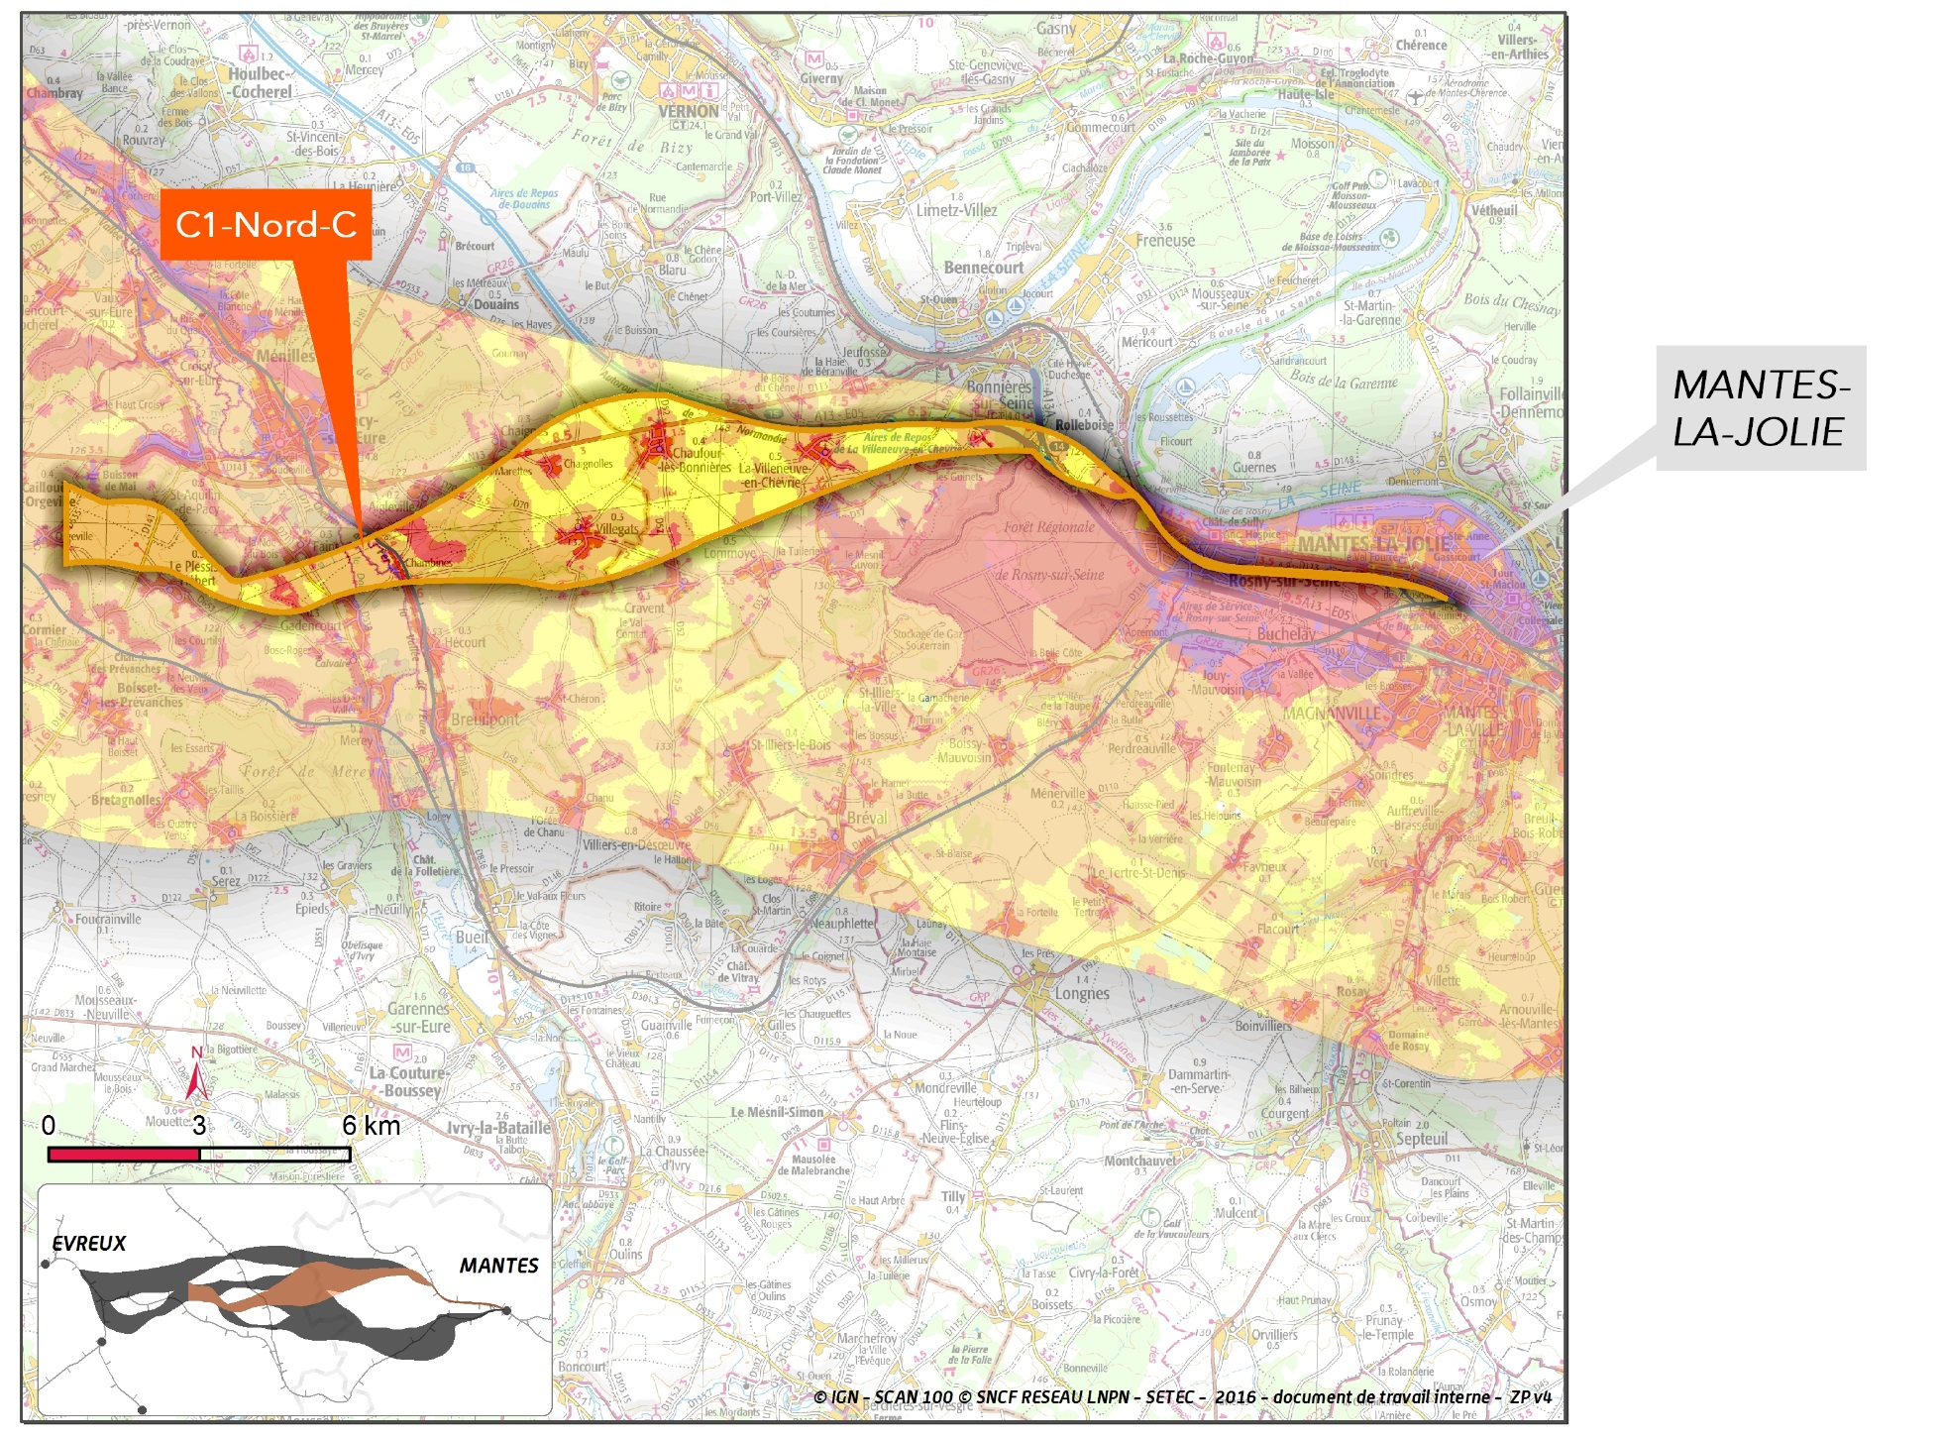
La zone de passage C1 Nord C
Enjeux environnementaux
Passage de l’Eure dans l’une des zones de moindre enjeu,
Passage au sud du bois de Préaux et du château de Buisson de May
Raccordement au réseau existant de Mantes par le nord
Recherche de Jumelage ou passage au sud de l’ A13
Passage possible de part et d’autre des zones habitées
Evitement de la zone urbanisée du Plessis-Hébert et de zones Natura 2000
Evitement au maximum de la zone Natura 2000
PPR de captage AEP évité hors travaux aux abords du réseau existant
Notes:
Zone Natura 2000 : forêt de Rosny
Captage AEP : Buchelay
Passage de part et d’autre des bâtis : la Villeneuve-en-Chevrie, Chauffour-les-Bonnières, Chaignolles
Moindre enjeu : habitat (zone la moins urbanisée du secteur), moins de coteaux classés zones Natura 2000 des deux côtés, mais enjeu paysager des coteaux
Village évite : Plessis-Hébert
XXX à voir si maintien ou pas suite zones d’enjeux écologiques très forts

Slide 32
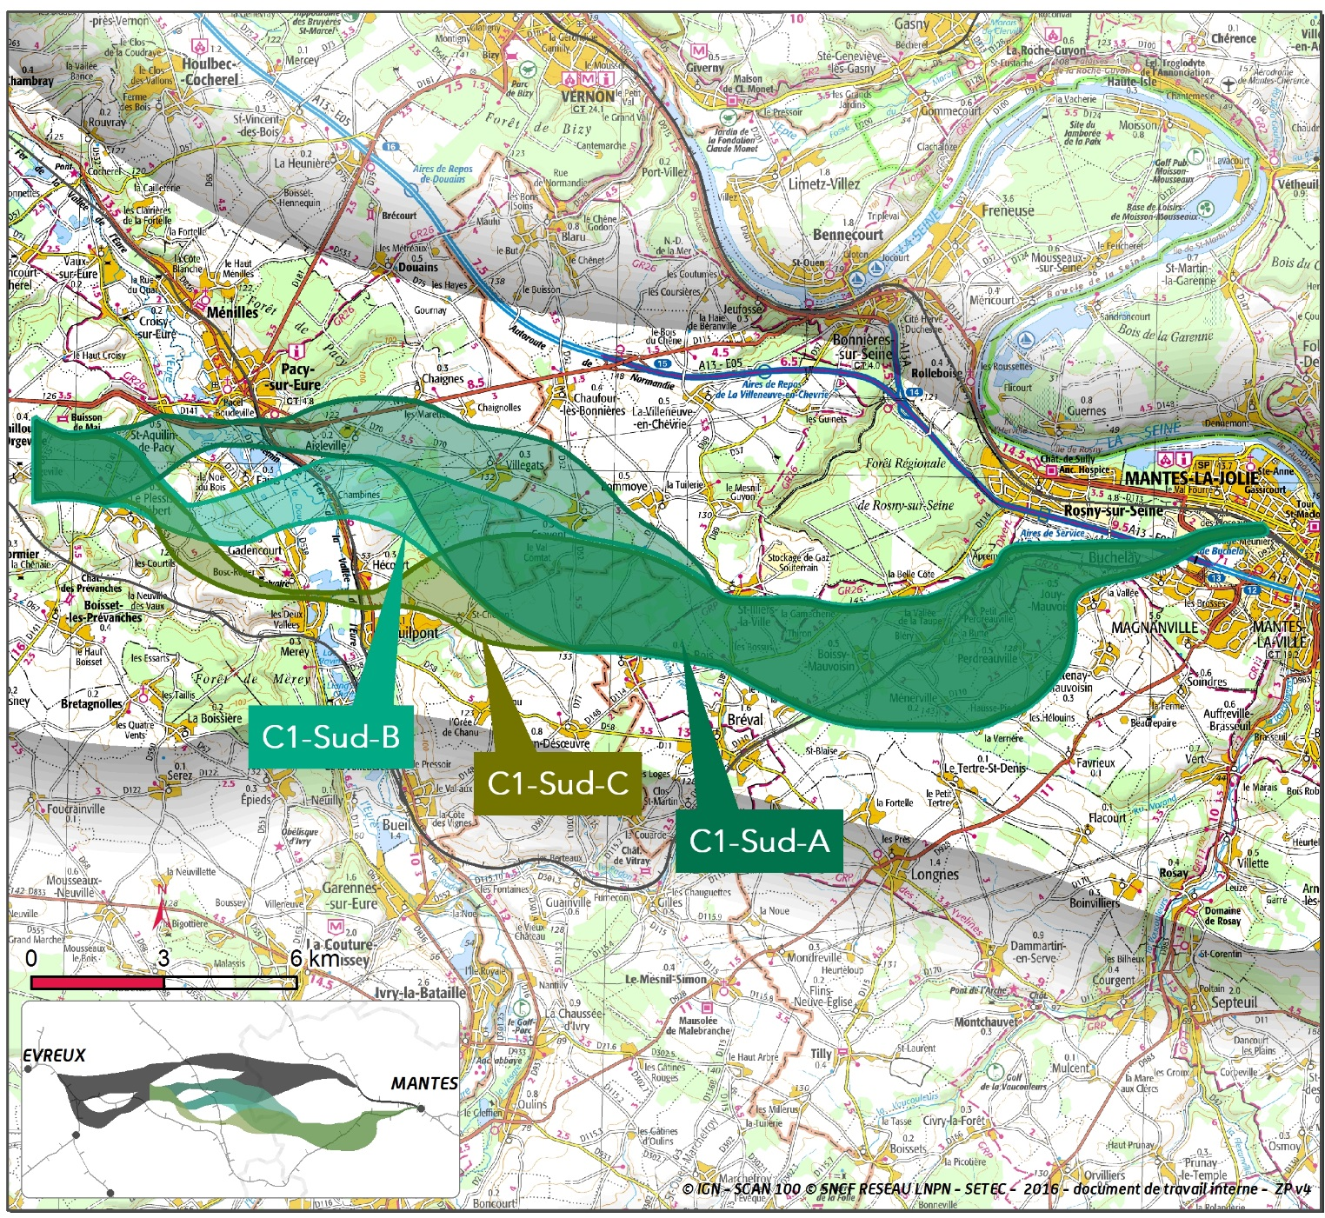
Les zones de passage C1 Sud et les communes concernées
Communes | C1S A | C1S B | C1S C
Mantes-La-Jolie | X | X | X
Buchelay | X | X | X
Rosny / Seine | X | X | X
Jouy-Mauvoisin | X | X | X
Fontenay-Mauvoisin | X | X | X
Perdreauville | X | X | X
Boissy-Mauvoisin | X | X | X
Ménerville | X | X | X
Le Tertre-St-Denis | X | X | X
Neauphlette | X | X | X
Bréval | X | X | X
St-Illiers-la-Ville | X | X | X
St-Illiers-le-Bois | X | X | X
Lommoye | X | X | X
Villiers-en-Désoeuvre | X | X | X
Cravent | X | X | X
Chaufour-lès-Bon. | X
Villegats | X | X
Chaignes | X | X
Breuilpont | X | X | X
Aigleville | X | X
Pacy-sur-Eure | X
Hécourt | X | X | X
Gadencourt |  | X | X
Fains | X | X
St-Aquilin-de-Pacy | X | X | X
Mérey |  |  | X
Le Plessis-Hébert | X | X | X
Caillouet-Orgeville | X | X | X

Slide 33
Enjeux environnementaux des zones de passage
Deux enjeux communs à l’ensemble des ZP :
  les terres agricoles
  Les réservoirs de biodiversité et les corridors (SRCE)

Slide 34
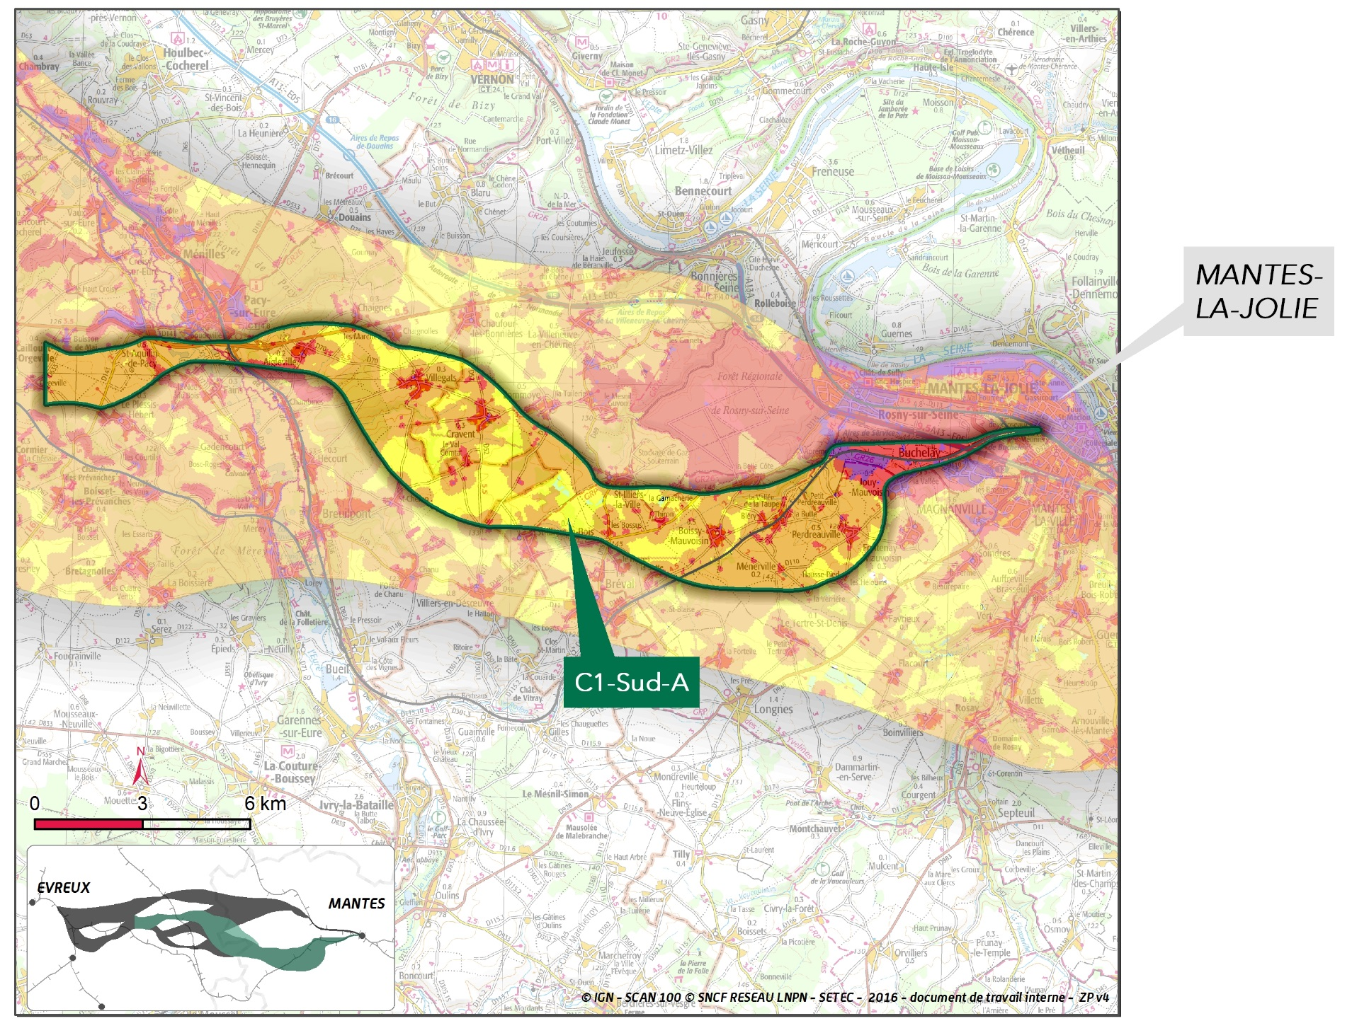
La zone de passage C1 Sud A
Enjeux environnementaux
Passage au sud du bois de Préaux et du château de Buisson de mai
PPR de captage AEP non évité car très étendu et raccordement à Mantes nécessaire
Passage de l’Eure dans l’une des zones de moindre enjeu,
Evitement au maximum de la zone Natura 2000
Limite nord de la ZP compatible avec les objectifs transport
Evitement de la zone urbanisée du Plessis-Hébert et de zones Natura 2000
Evitement d’une continuité paysagère
Raccordement au réseau existant de Mantes par le sud
Evitement de plusieurs zones habitées au sud
Passage possible de part et d’autre des zones habitées
Limite sud de la ZP compatible avec les objectifs transport
Notes:
Zone Natura 2000 : forêt de Rosny
Captage AEP : Buchelay
Passage de part et d’autre des bâtis : la Villeneuve-en-Chevrie, Chauffour-les-Bonnières, Chaignolles
Moindre enjeu : habitat (zone la moins urbanisée du secteur), moins de coteaux classés zones Natura 2000 des deux côtés, mais enjeu paysager des coteaux
Village évite : Plessis-Hébert

Slide 35
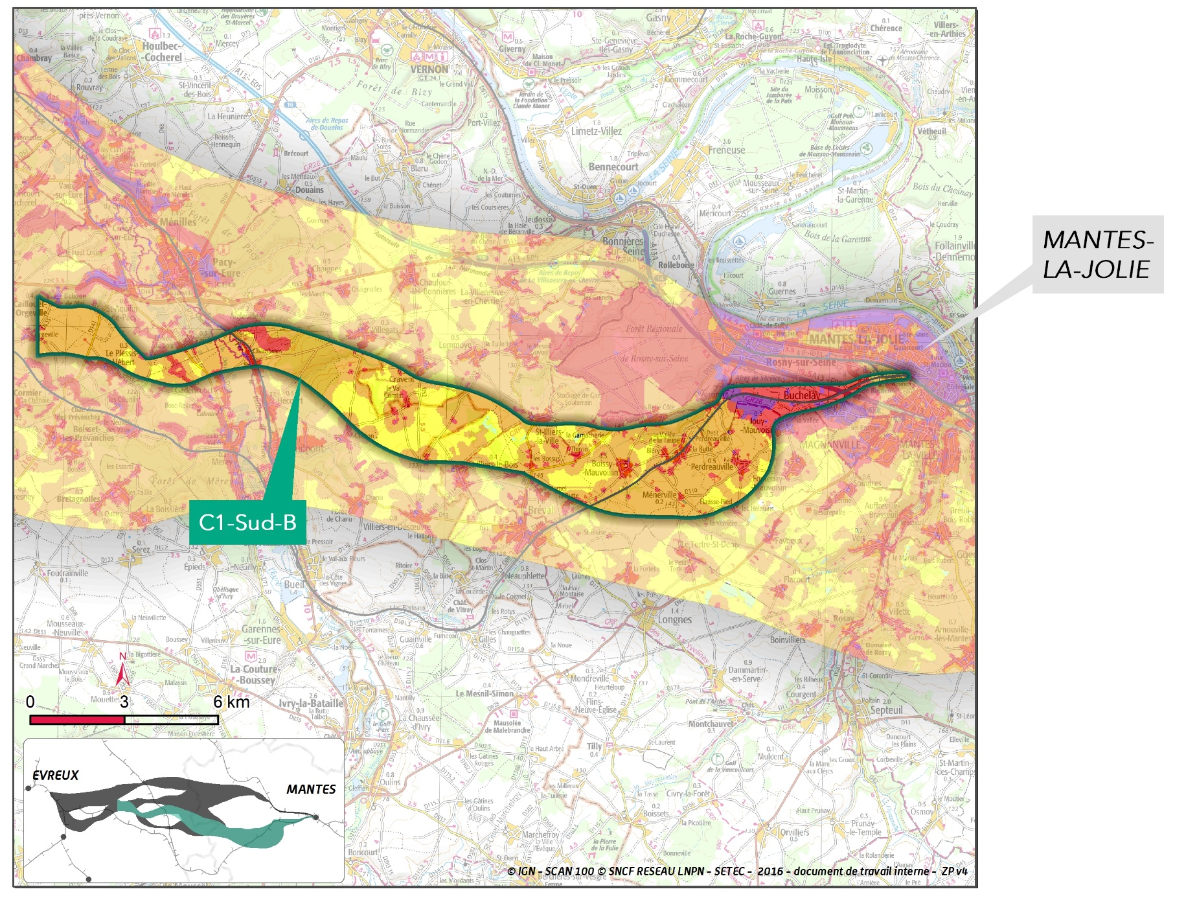
La zone de passage C1 Sud B
Enjeux environnementaux
Passage au sud du bois de Préaux et du château de Buisson de mai
Evitement au maximum de la zone Natura 2000
PPR de captage AEP non évité car très étendu et raccordement à Mantes nécessaire
Passage de l’Eure dans l’une des zones de moindre enjeu,
Limite nord de la ZP compatible avec les objectifs transport
Raccordement au réseau existant de Mantes par le sud
Evitement de la zone urbanisée du Plessis-Hébert et de zones Natura 2000
Evitement de plusieurs zones urbanisées
Passage possible de part et d’autre des zones urbanisées
Limite sud de la ZP compatible avec les objectifs transport
Notes:
Zone Natura 2000 : forêt de Rosny
Captage AEP : Buchelay
Passage de part et d’autre des bâtis : la Villeneuve-en-Chevrie, Chauffour-les-Bonnières, Chaignolles
Moindre enjeu : habitat (zone la moins urbanisée du secteur), moins de coteaux classés zones Natura 2000 des deux côtés, mais enjeu paysager des coteaux
Village évite : Plessis-Hébert

Slide 36
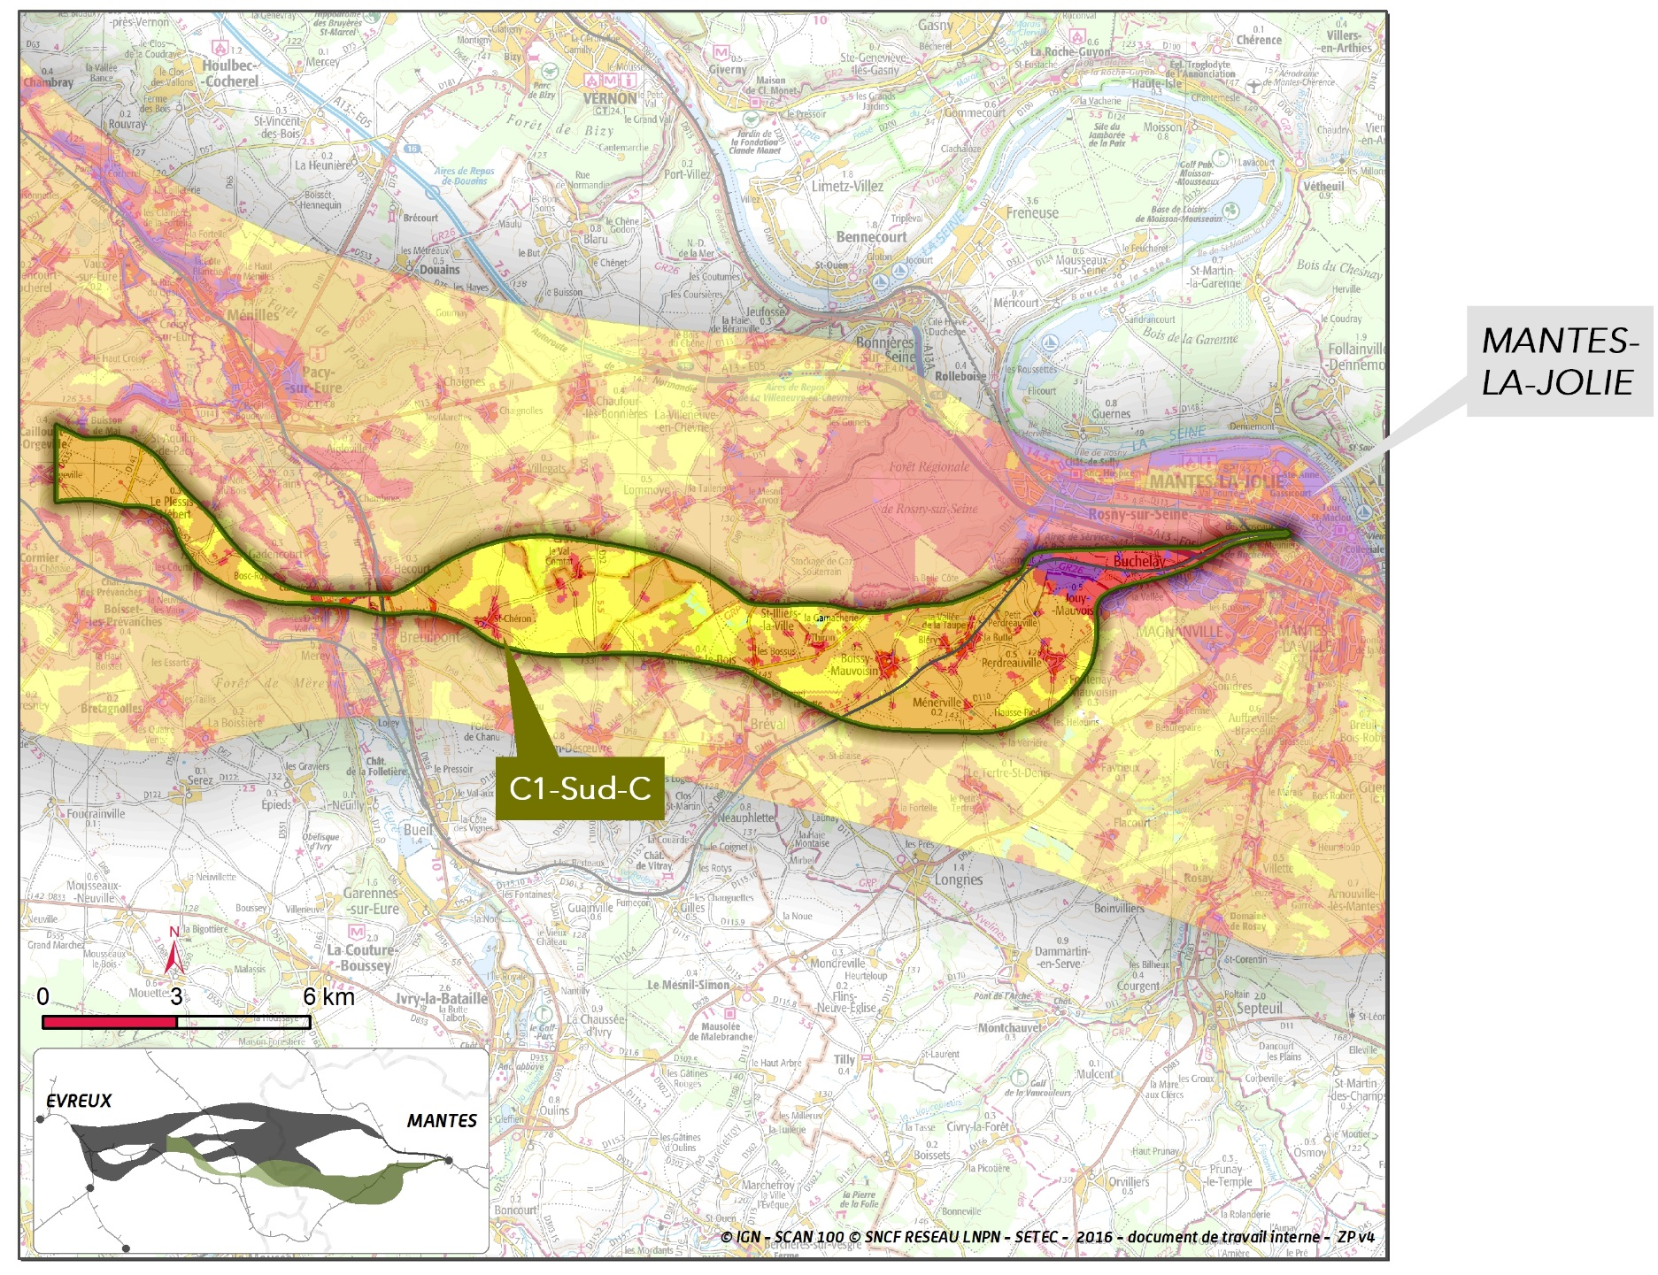
La zone de passage C1 Sud C
Enjeux environnementaux
Passage au sud du bois de Préaux et du château de Buisson de May
Passage de l’Eure dans l’une des zones de moindre enjeu où la vallée est la plus étroite
PPR de captage AEP non évité car très étendu et raccordement à Mantes nécessaire
Evitement au maximum de la zone Natura 2000
Limite nord de la ZP compatible avec les objectifs transport
Raccordement au réseau existant de Mantes par le sud
Evitement de la zone urbanisée du Plessis-Hébert et de zones Natura 2000
Evitement de plusieurs zones urbanisées
Passage possible de part et d’autre des zones urbanisées
Limite sud de la ZP compatible avec les objectifs transport
Notes:
Zone Natura 2000 : forêt de Rosny
Captage AEP : Buchelay
Passage de part et d’autre des bâtis : la Villeneuve-en-Chevrie, Chauffour-les-Bonnières, Chaignolles
Moindre enjeu : habitat (zone la moins urbanisée du secteur), moins de coteaux classés zones Natura 2000 des deux côtés, mais enjeu paysager des coteaux
Village évite : Plessis-Hébert

Slide 37
Secteur C2

Slide 38
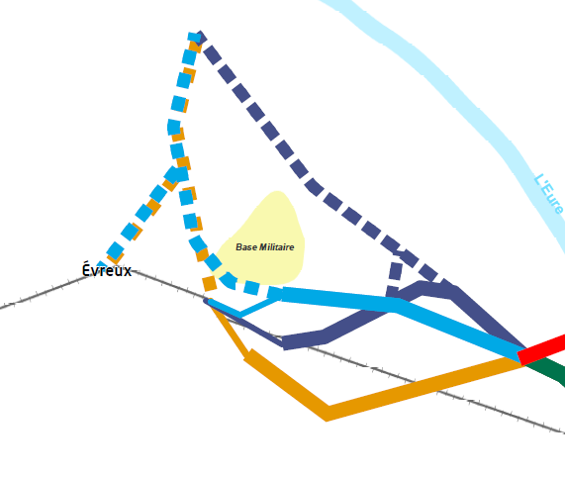
Secteur C2
Les conditions de la desserte d’Evreux à l’horizon cible doivent être prises en compte dès la conception de la section prioritaire Mantes-Evreux puisqu’elles influent sur la définition puis sur le choix de la zone de passage préférentielle.
Le secteur C2 se subdivise en deux familles :
Nord de la ligne existante
  (A) : à l’est
  (B) : à l’ouest de la base
Sud de la ligne existante et à l’ouest de la base.
Projet prioritaire
Vers Oissel et Bernay
Projet cible
Elément d’infra permettant le
Rouen-Evreux
Schéma d’infra Nord-A
Schéma d’infra Nord-B
Racc ligne vers Evreux
Schéma d’infra Sud
Secteur C2

Slide 39
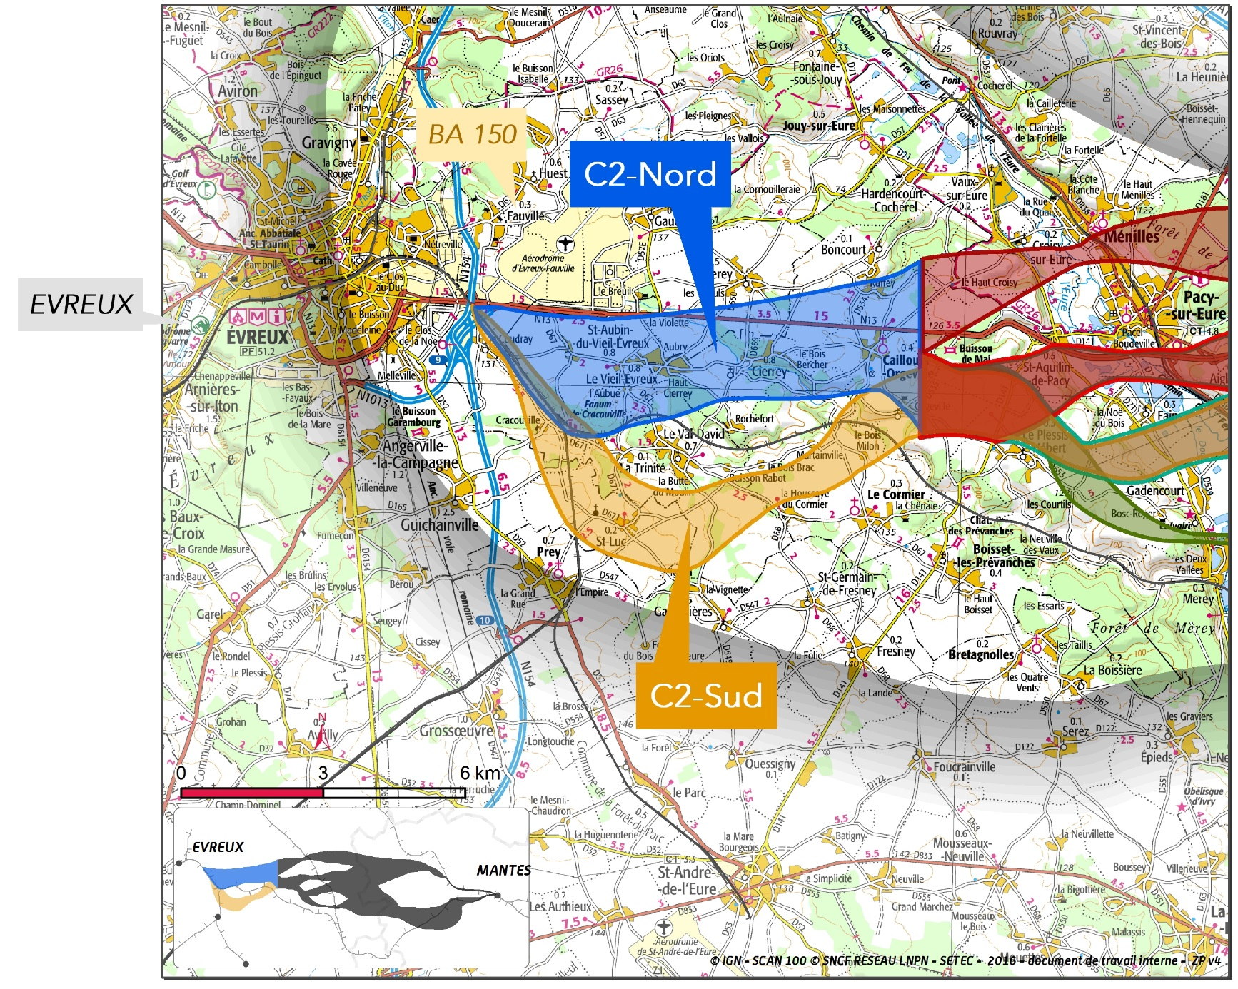
Secteur C2

Slide 40
Détail des ZP – Secteur C2

Slide 41
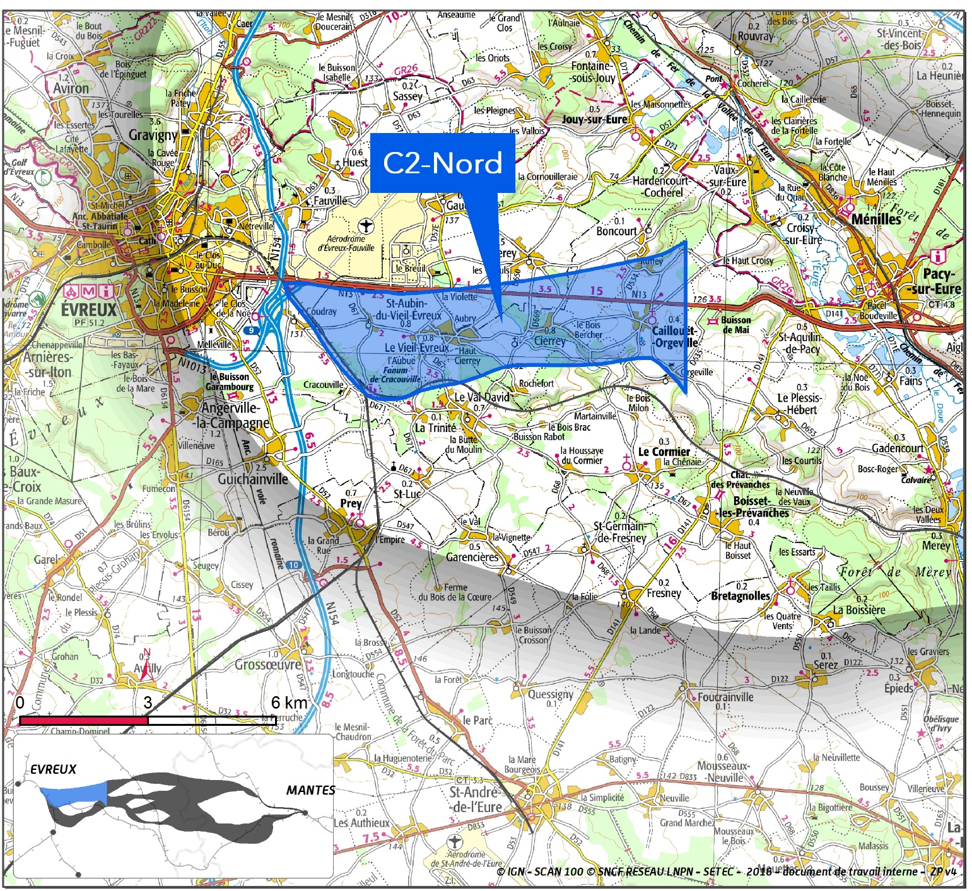
La zone de passage C2 Nord et les communes concernées
Communes | C2 Nord
Vaux-sur-Eure | X
Caillouet-Orgeville | X
Boncourt | X
Le Cormier | X
Miserey | X
Cierrey | X
Le Val-David | X
La Trinité | X
Le Vieil-Evreux | X
Fauville | X

Slide 42
La zone de passage C2
Enjeux environnementaux
Un enjeu commun à l’ensemble des ZP C2:
  les terres agricoles
  Les réservoirs de biodiversité et les corridors (SRCE)
  Enjeux patrimoniaux: archéologie

Slide 43
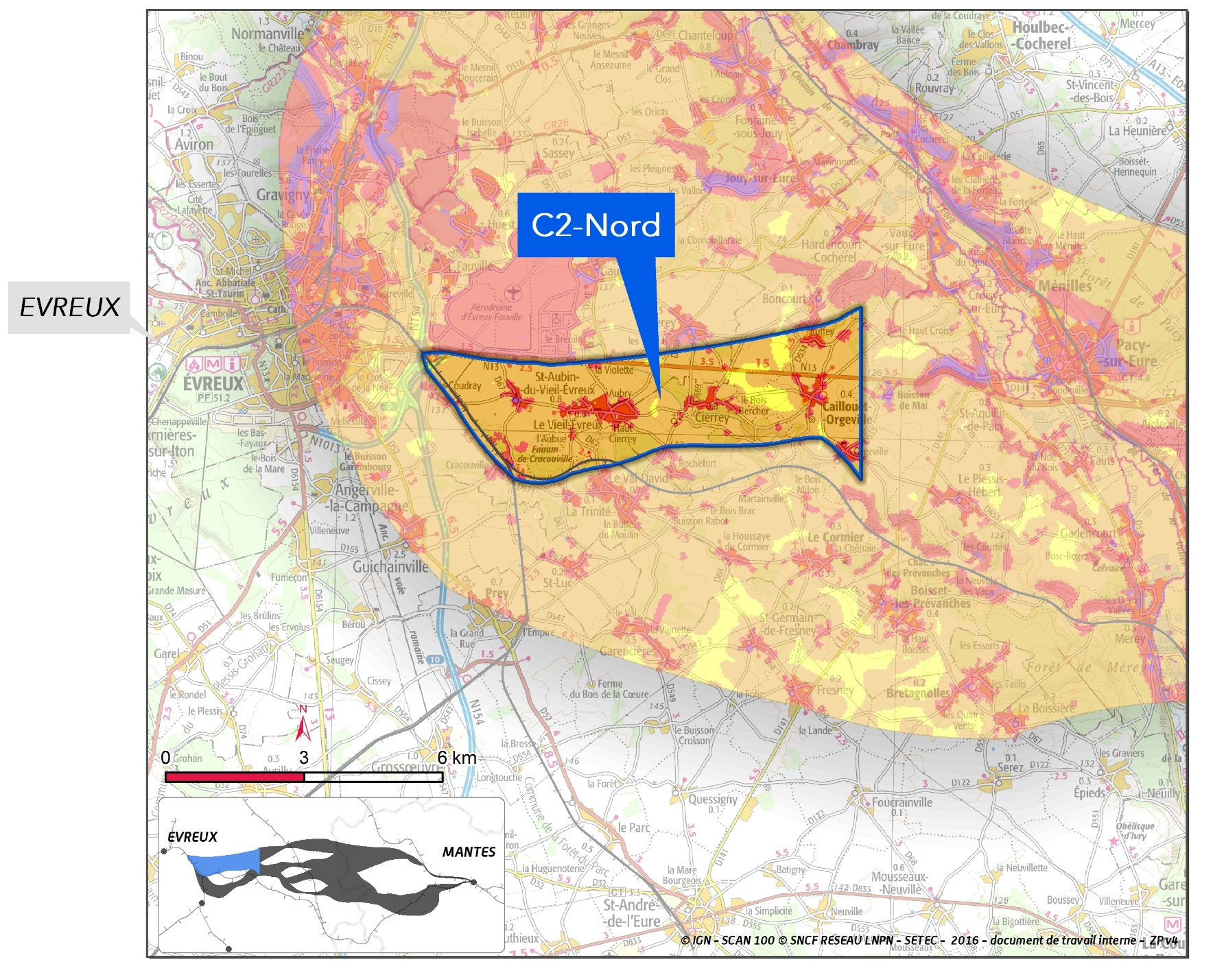
La zone de passage C2 Nord
Enjeux environnementaux
Rapprochement possible avec la RN 13
Evitement de la base aérienne
Plusieurs possibilités de raccordement au réseau existant d’Evreux (arrivée par l’Est ou le Sud)
Passage entre des zones habitées et adaptation de la limite sud à la topographie très vallonnée.
Notes:
Cierrey, Vieil Evreux, Caillouët orgeville, St Aubin du vieil Evreux.
Evité: Le Val David, Miserey, Rochefort

Slide 44
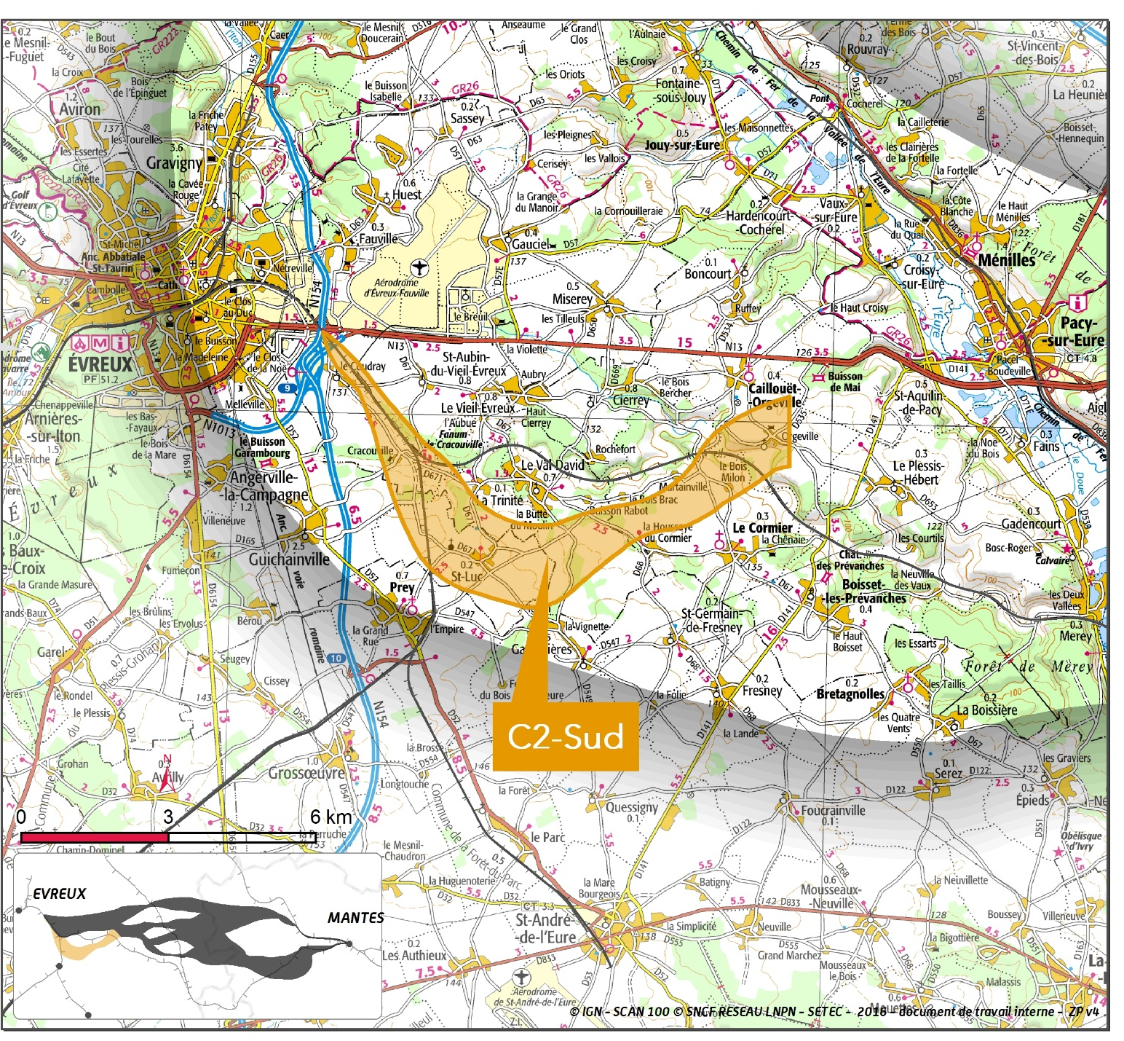
La zone de passage C2 Sud
Communes | C2 Sud
Caillouet-Orgeville | X
Le Cormier | X
Le Val-David | X
Garencières | X
Saint-Luc | X
La Trinité | X
Guichainville | X
Le Vieil-Evreux | X

Slide 45
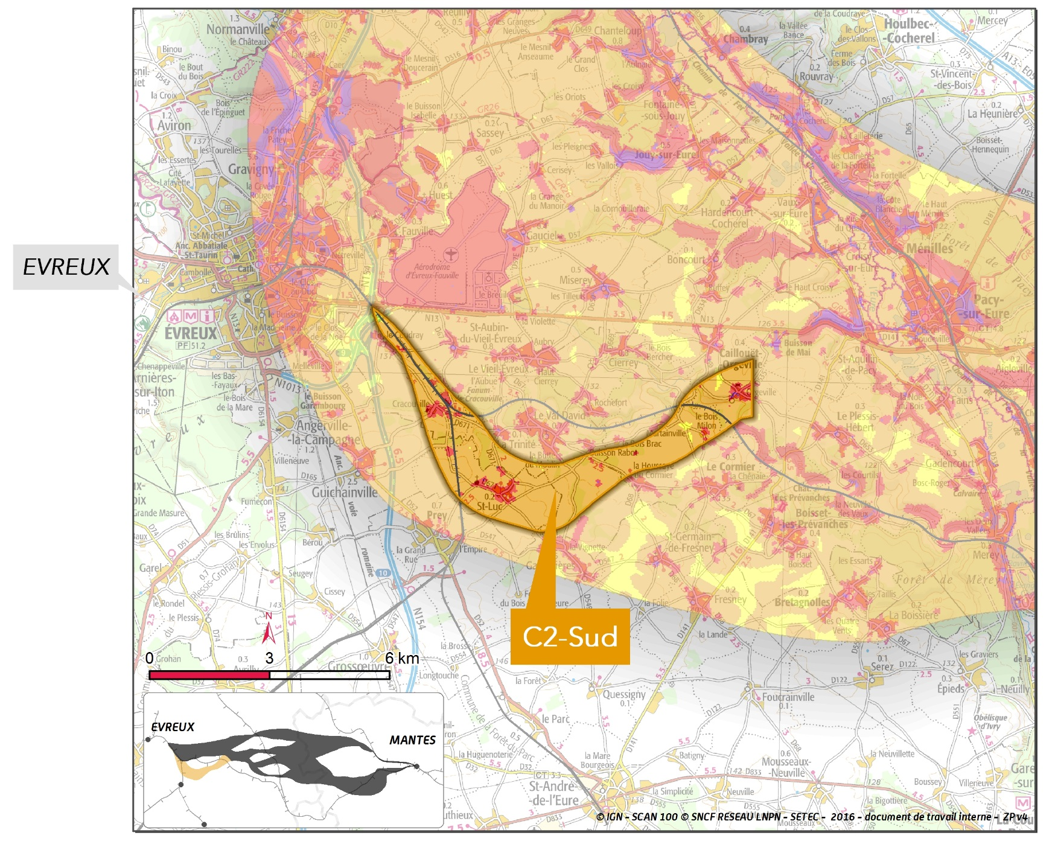
La zone de passage C2 Sud
Enjeux environnementaux
Passage possible de part et d’autre des zones habitées
Plusieurs possibilités de raccordement au réseau existant d’Evreux (arrivée par l’Est ou le Sud)
Passage entre des zones habitées et adaptation à la topographie très vallonnée
Zone Natura 2000 évitée
Passage possible de part et d’autre des zones habitées
Notes:
St Luc, Orgeville, Cracouville
Evité: Val Davis, La Trinité, la Houssaye du Cormier

Slide 46
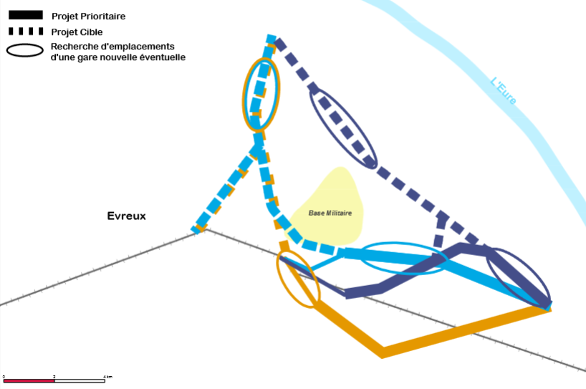
Secteur C2 – éclairages fonctionnels en prévision du projet cible
La possibilité d’une gare nouvelle (en système avec la gare actuelle) à l’horizon du projet cible et sa localisation sont à prendre en considération dans le choix (d’une zone de passage) à l’horizon prioritaire
  Aussi une première recherche d’emplacements à été initiée
Secteur C2

Slide 47
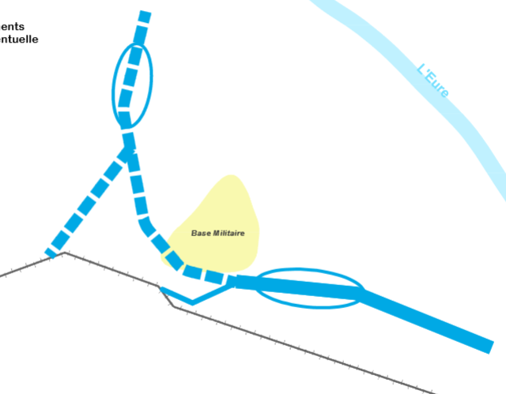
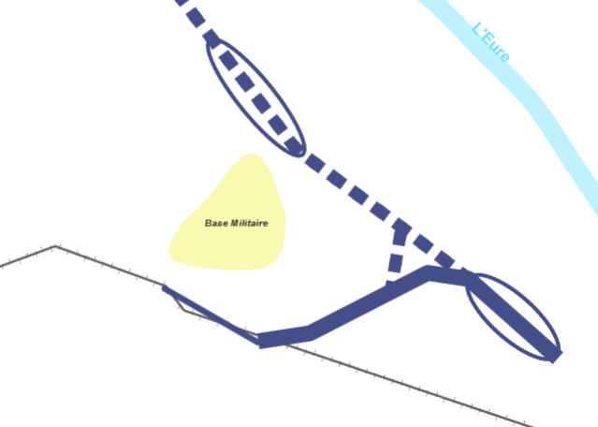
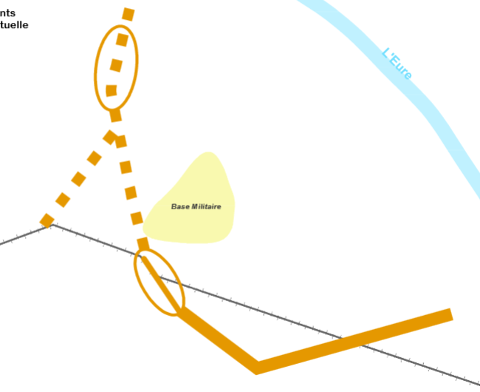
Secteur C2 – éclairages fonctionnels en prévision du projet cible
Ci-dessous les recherches d’emplacements pour chaque scénario fonctionnel du secteur C2:
EVREUX
EVREUX
Projet prioritaire
Projet cible
EVREUX
Recherche d’emplacements d’une gare nouvelle éventuelle

Slide 48
Temps d’appropriation autour des cartes des zones de passage

Slide 49
Zones de passage Mantes-Evreux

Slide 50
Synthèse et suites
Synthèse et suites
Notes:
Proposition:
Chaque EPCI pourrait animer l’échange et la réflexion avec les communes et proposer un retour lors d’une prochaine réunion organisée par la mission LNPN avec les EPCI de cette section.
CC du plateau de Lommoye + CC porte de IDF
CA porte de l’Eure
GEA
Suite de la concertation sur les zones de passage:
La mise au point de zones de passages des sections Paris-Mantes et Rouen-Yvetot se poursuit. La présentation de ces sections selon les mêmes modalités de concertation est envisagée dans le courant du mois de mai.
Partage de l’information sur l’ensemble du projet prioritaire:
Fin juin/début juillet 2016

Slide 51
Fin du diaporama

